Slide 1
これからのビジネス戦略
2016年9月21日

Slide 2
コレ一枚でわかる最新のITトレンド（１）
Cyber Physical System／現実世界とサイバー世界が緊密に結合されたシステム
サイバー世界／Cyber World
クラウド・コンピューティング
サービス
サービス
サービス
サービス
サービス
サービス
ソーシャル・メディア
ビッグ・データ
アナリティクス
人と人の繋がり
行動
文章
構造化
データ
SQL
非構造化データ
NoSQL
人工知能
左脳型
思考・論理
統計的アプローチ
右脳型
知覚・感性
ニューラル・ネット
音声
動画
写真
情報
Information
制御
Actuation
社会行動データ
Social Sensing
インターネット
物理計測データ
Physical Sensing
近接通信
モバイル通信
IoT（Internet of Things）
ロボット
住宅・建物
スマートフォン
ウェアラブル
気象・環境
観測機器
自動走行車
介護用ロボット
生活支援
ロボット
家電・設備
タブレット・PC
交通設備
公共設備
ドローン
産業用ロボット
建設ロボット
人工知能
現実世界／Physical World
Notes:
【図解】コレ１枚でわかる最新ITトレンド
「トレンド（Trend）」という言葉を辞書で調べると「流行」、「傾向」、「動向」と説明されています。古典英語では、「回転する」、あるいは「向く」といった説明もありました。こんな説明を頼りに考えてみると、「過去から現在を通り越して未来に向かう流れ」すなわち「時流」という解釈もできそうです。
そう考えれば、「トレンドを知る」とは、ネットや雑誌、書籍に散在する最新のキーワードを脳みそにコピペして並べることではなさそうです。それらのキーワードの意味を理解し、お互いの関係や、それらが未来にどのようにつながってゆくのかを知ることと理解した方がいいかもしれません。
改めて整理してみると、トレンドを知るとは、つぎの言葉に置き換えることができます。
お互いの関係や構造を知ること
注目されるようになった理由を知ること
そのキーワードが生みだされたメカニズムや法則を知ること
これが理解できれば、テクノロジーの価値が理解できるばかりでなく、将来どのようなキーワードが注目され、定着してゆくかを読み取ることができます。
「トレンドを知る」ために、もうひとつ押さえておきたいことがあります。それは、あるテクノロジーがトレンドの中に浮かび上がってくるようになるには、そこに需要や要求、あるいは社会的要請があることです。
例えば「クラウド」も、始めに「クラウド」というテクノロジーがあったから、世の中が注目したのではありません。まずは、クラウドを求める理由が世の中にあったのです。
社会的な要請に応えようと様々なテクノロジーが生みだされ、その要請にかなうものが、生き残ってゆきます。生き残ったテクノロジーは、世の中の要請にさらに応えようとして、その完成度を高めてゆきます。そして、やがては新しいテクノロジーと融合することや、置き換えられることで、その役目を終えてゆくのです。
ですから、「トレンドを知る」とは、そのテクノロジーの背後にある社会的な要請もあわせて理解しなければなりません。単なる言葉の解釈だけでは、本当の意味も価値も理解することはできません。では、いまITはどのようなトレンドはどこに向かっているのでしょうか。
いま私たちはこれまでにないパラダイムの転換に直面しています。クラウド、人工知能、モバイル、ソーシャルといった、これまでの常識を上書きするような大きな変化が折り重なり、お互いに影響を及ぼし合っています。かつて、メインフレームがオフコンやミニコン、PCにダウンサイジングしたような、あるいは、集中処理から分散処理やクライアントサーバーに移行してきたような、インフラやプラットフォームの構成やトポロジーが変わるといった、分かりやすいものではありません。そのことが、ITトレンドの先読みを難しくしているのです。ただ、それは無秩序なものではありません。キーとなるテクノロジーは、お互いに役割を分かちながら連鎖しています。
この「ITトレンド」を１枚のチャートにまとめてみました。解説と共にご覧頂ければ、ITトレンドの全体像を俯瞰していだくことができるはずです。
感覚器としてのIoTとソーシャル・メディア
私たちの日常は、様々なモノに囲まれ、それらモノとの係わりを通して、活動しています。それらのモノにセンサーと通信機能を組み込みデータとして捉える仕組みがIoTです。
スマートフォンには、位置情報を取得するGPSや身体の動きや動作を取得する様々なセンサーが組み込まれています。私たちが、それを持ち歩き、使用することで、日常の生活や活動がデータ化されます。ウェアラブルは身体に密着し、脈拍や発汗、体温などの身体状態がデータ化されます。
自動車には既に100を越えるセンサーが組み込まれています。住宅や家電製品、空調設備や照明器具などの「モノ」にもセンサーが組み込まれ、様々な行動がデータ化される時代を迎えようとしています。
それらがインターネットにつながり、取得した様々なデータを送り出す仕組みが作られつつあります。このような仕組みが、IoT（Internet of Things）です。
IoT機能を持ったデバイスであるスマートフォンやタブレットで、私たちはFacebookやLINEなどのソーシャル・メディアを使い、写真や動画、自分の居場所の情報と共に、流行や話題、製品やサービスの評判について会話を交わしています。また「友達になる」や「フォローする」ことで、人と人とのつながり（ソーシャル・グラフ）についての情報をつくり、インターネットに送り出しています。
これらソーシャル・メディアは、スマートフォンやタブレットだけではなく、自動車や住宅、家電製品とも繋がり、持ち主に必要な情報を送り出し、また、それらを遠隔から操作できるようにもなりました。また、自動車会社や様々なサービス提供会社とも繋がり、自動車の点検や整備に関するお知らせを受け取ったり、お勧めのレストランに案内したりするなどの便宜をもたらしてくれます。
また、自動車や家電製品、工場の設備などの動作や使用状況は、IoT機能によってデータとしてメーカーに送られると、それらを分析して、保守点検のタイミングを知らせ、製品開発にも活かされます。また、機器類の多くはそこに組み込まれたソフトウエアによって制御されています。そのソフトウエアを遠隔から入れ替えることで、性能を向上させたり、機能を追加したりすることができるようになります。その一方で、そこでやり取りされるデータは、マーケティングのためにも利用されることになります。
インターネットにつながっているデバイスは、2009年に25億個だったものが2020年には300〜500億個へと急増するとされています。このように見てゆくとIoTとスマート・メディアは、「現実世界をデータ化」する巨大なプラットフォームになろうとしているのです。
神経としての「インターネット」
モノに組み込まれたセンサーは、位置や方角、気圧の変化や活動量などの物理的なデータを計測します（Physical Sensing）。また、ソーシャル・メディアでのやり取りや何処へ行ったかなどの社会的行動もデータとして取得されます（Social Sensing）。これらデータは、インターネットを介して、クラウドに送られます。クラウドには、送られてきたデータを蓄積・分析・活用するためのサービスが備わっています。そのサービスで処理された結果は、インターネットを介して、再び現実世界にフィードバックされます。
インターネットは、身近なモノ同士やモノとスマートフォンをつなぐBluetoothやNFC（Near Field Communication）などの近接通信技術、携帯電話に使われるLTE（Long Term Evolution）などのモバイル通信技術に支えられ、常時どこからでも通信できる環境が整いつつあります。そうなるとインターネットは意識されることはなく、空気のような存在となり、同時に不可欠な要素として日常の中に定着してゆきます。
2020年頃には、5G（第５世代）モバイル通信が、普及していることでしょう。その通信速度は、10GBですから、現行LTEの最高速度15oMBの約70倍になります。IoT機能によって通信できる様々なモノが、お互いに大量にデータをやり取りできるコネクテッド（つながっている）社会が実現することになるでしょう。
大脳としての「クラウド」
IoTから生みだされるデータは、インターネットを介して、クラウドに送られます。インターネットにつながるデバイスの数が劇的な拡大を続ける中、そのデータ量は、急速な勢いで増え続けています。このようなデータを「ビック・データ」と呼びます。
ビッグ・データは、日常のオフィス業務で使う表形式で整理できるようなデータは少なく、その大半は、センサー、会話の音声、文書、画像や動画などです。前者は、データをある決まり事に従って整理できるデータという意味で「構造化データ」と呼ばれています。後者は、そういう整理が難しい様々な形式を持つデータで、「非構造化データ」と呼ばれています。
ビッグ・データとして集まった現実世界のデータは、分析（アナリティクス）されなければ、活かされることはありません。しかし、そのデータの内容や形式は多種多様であり、しかも膨大です。そのため、単純な統計解析だけでは、その価値を引き出すことはできません。そこで、「人工知能（AI : Artificial Intelligence）」に注目が集まっています。
例えば、日本語の文書や音声でのやり取りなら、言葉の意味や文脈を理解しなければなりません。また、写真や動画であれば、そこにどのような情景が写っているか、誰が写っているかを取り出さなければ役に立ちません。さらには、誰と誰がどの程度親しいのか、商品やサービスについて、どのような話題が交わされ、それは何らかの対処が必要なのかというような意味を読み取らなければなりません。このようなことに「人工知能」が活躍するのです。
「人工知能」は、かつては、人間の作った規則に基づいて処理されるものが主流でした。しかし、昨今は、ビッグ・データを解析することでコンピューターが自らルールや判断基準を作り出す機械学習方式が主流になりつつあります。その背景には、コンピューターやストレージなどのハードウェアの劇的なコスト低下と高性能化があります。加えて、大規模なデータを効率よく処理するためのソフトウエア技術も開発されたことがあります。これにより、コンピューターが自身でビッグ・データを学習し、そこに内在するノウハウ、知見を見つけ出し、整理すると共に、推論や判断のルールを自分で作り出し最適化してゆき、自律的に性能を高めてゆくことが可能になりました。
例えば、チェスや将棋のチャンピオンと勝負して彼らを破ったり、米国の人気クイズ番組でチャンピオンになったりと、コンピューターが、高度な人間の知的な活動や判断に近づきつつあるのも、この機械学習の成果です。
このような人間の左脳の働きにあたる思考や論理だけではなく、右脳の働きに当たる人間の知覚や感性をコンピューターで再現できるようにもなりつつあります。このような働きを実現するために人間の脳の神経活動を模倣したアルゴリズム「ニューラル・ネット」が使われています。この技術が、ここ数年急速な進歩を遂げ、人間の能力に近づきつつある分野も生まれつつあります。
人工知能で処理された結果は、機器の制御や運転、交通管制やエネルギー需給の調整などの産業活動の制御や、ユーザーへの健康アドバイス、商品やサービスの推奨として、スマートフォンやウェアラブルを使用する一般利用者にもフィードバックされるようになるでしょう。またその人の趣味嗜好に合わせた最適な広告・宣伝にも使われるでしょう。また、手足となる「ロボット」の知識や能力の向上にも使われるようになります。
ビッグ・データや人工知能、その他の様々なサービスを提供するアプリケーションはクラウド上で動かされ、お互いに連携し、多様な組合せを生みだします。そこに新たな価値やサービスが生みだされてゆきます。
手足としての「ロボット」
自動走行車、産業用ロボット、建設ロボット、介護ロボット、生活支援ロボット、輸送ロボットなど、様々なロボットが私たちの日常で使われるようになるでしょう。また、インターネットを介して様々な知識や制御をうけ、自らの行動を状況に応じて最適化してゆきます。また、ロボットに組み込まれたセンサーによって、自分自身で情報を収集し、インターネットに送り出しています。その意味では、ロボットもまた「IoTデバイス」といえるでしょう。
ロボットは、周囲の人の動きや周辺環境をデータとして取得し、自身に組み込まれた人工知能によって、人間の操作を受けることなく自律的に制御する仕組みも備えています。
これまでのITは、情報を処理し、その結果を人や機械に伝えるしくみでした。しかし、ロボットは自らが、情報収集、処理、判断して行動します。さらに、インターネットを介してクラウドとつながり、一体となって強力な情報処理あるいは知的能力を持つことになります。
人工知能が人間の知的活動を補い、拡張してくれるように、ロボットが、人間の身体能力を補い、拡張しようとしています。一方で、これまで人間にしかできなかった労働を奪うのではないかと懸念する声も出始めています。
現実世界とサイバー世界が緊密に結合された「Cyber Physical System」
IoTやソーシャル・メディアによって、現実世界はデジタル・データ化され、インターネットによって、クラウドすなわちサイバー（電脳）世界に送りだされています。つまり、サイバー世界には、現実世界のデジタル・コピーが作られてゆくのです。このような現実世界とサイバー世界が緊密に結合された仕組みが「Cyber Physical System（CPS）」です。
このデジタル・コピーされたデータを分析し、様々な予測やシミュレーションを行えば、そのデータをもたらした個人の趣味嗜好、行動特性、あるいは行動を予測することができます。さらに、膨大な人数の人間行動や社会での出来事を調べ上げ、未来を予測することもできるようになるかもしれません。また、運送業務であれば、無駄のない最適な流通経路や配車計画を策定することができます。工場であれば、もの作りの手順や使う設備の最適な組合せをつくることができるでしょう。
つまり、現実世界では決してできない様々な実験を、「現実世界のデジタル・コピー」を使って、何度も繰り返しシミュレーションし、最適解を見つけ出そうということが可能になるのです。
IoTデバイスの台数は今後さらに増加し、ソーシャル・メディアでのやり取りも盛んになるでしょう。そうなれば、現実世界のデータは益々増大し、その粒度もきめ細かくなってゆきます。これによって、より精緻な現実世界のデジタル・コピーがサイバー世界に構築され、より緻密な予測や最適化、アドバイスができるようになります。そして、その結果の行動を再びIoTによって取得し、サイバー世界にフィードバックされることで、さらに予測や最適化の精度は高まります。
このような現実世界とサイバー世界が一体となった仕組みが、Cyber Physical Systemなのです。
ITトレンドとITビジネス
このチャートでもおわかりの通り、様々なテクノロジーは、それ自身が独立して存在しているわけではありません。それぞれに連携しながら役割を果たしています。私たちは、この一連のつながりを理解して、始めてテクノロジーの価値を理解することができます。
ここに紹介したことは、必ずしも全てが現時点で実現しているわけではありません。しかし、「トレンド＝過去から現在を通り越して未来に向かう流れ」からみれば、近い将来必ず実現するものです。
ITビジネスはこのようなトレンドの中にあります。冒頭でも説明したように、これまでの常識を大きく塗り替えるテクノロジーが重なり合い、影響を及ぼしあっています。この様相は、かつてとは明らかに異質な状況なのです。
また、ITとビジネスが、これまでに無く深く結びついていることもかつてとは大きく異なることです。
これまでITは、既存業務の生産性や効率を高める手段として、主に使われてきました。しかし、いま、「ITを前提に新たなビジネスを創る」時代へと、ITの役割は拡がりつつあります。これまでも銀行システムや航空券発券予約システムなど、ITを前提としたビジネスはありましたが、その多くが既存業務の効率化や機能の拡張でした。そうではない、まったく新しいビジネスや生活のあり方が、ITによって生みだされつつあるのです。
ITの適用範囲が、いま大きく拡がりつつあます。ITと日常はこれまでに無く密接に関わり、活用の選択肢を拡げつつあります。ITの民主化といっても良いのかもしれません。ここにも、これまでとはことなるITビジネスとしての可能性が広がっています。
「トレンドは時流である」
この流れに乗るか、押し流されるか、ITビジネスは、いま、そんな選択を迫られているのかもしれません。

Slide 3

コレ一枚でわかる最新のITトレンド（２）
Cyber Physical System／現実世界とサイバー世界が緊密に結合されたシステム
サイバー世界／Cyber World
クラウド・コンピューティング
データ解析
原因解明・発見/洞察
計画の最適化
データ活用
業務処理・情報提供
機器制御
日常生活・社会活動
環境変化・産業活動
データ収集
モニタリング
現実世界／Physical World
ヒト・モノ

Slide 4
デジタル・トランスフォーメーション
IoT
クラウド
API/PaaS
所有を前提とした
経済システムから
所有を前提としない
経済システムへ
顧客価値を実現する手段を
提供するビジネスから
顧客価値を直接提供する
ビジネスへ
サービス化
ピア・ツー・ピア通信
ソーシャル・メディア
デジタル
トランスフォーメイション
オープン・ソース
ソーシャル化
オープン化
ビジネスや社会システムの
基盤をデジタルを前提とした
仕組みに作り替える取り組み
機械との共生が進み
求められる人間の能力が
感性､協調性､創造性の重視へ
スマート化
企業の組織形態や
労働のあり方が
多様化へ
スマートマシン
（人工知能とロボット）
インターネット
Notes:
■デジタル・トランスフォーメーションの時代がやってくる
デジタル・データとITが、これまでの仕事のやり方や人と人のつながりを大きく変えようとしています。この変化を「デジタル・トランスフォーメーション」と呼んでいます。トランスフォーメイションとは、形を変える、あるいは再編成するという意味があります。では、いったい何がどう変わるのでしょうか。
「人間が行うことを前提に最適化されたビジネス・プロセスから、機械が行うことを前提に最適化されたビジネス・プロセスへの転換」
ITの進化は、これまで「人間のできること」を機械に置き換え、効率化やコストの削減を実現してきました。さらに、インターネットやクラウド、IoTや人工知能の普及は、「人間にしかできなかったこと」や「人間にはできないこと」をどんどんできるようにしています。ならば、そんなITや機械の新しい常識を前提に、人間が行うのではなく、ITや機械が全てを行うことを前提に、それに最もふさわしい仕事の流れを実現してもいいはずです。どうしても「人間にしかできないこと」が残るとすれば、それは人間がやりましょうと、発想を逆転して考えてみると、これまでの常識では考えられなかったことが実現するかもしれません。これが、「デジタル・トランスフォーメーション」の目指しているところです。
この「デジタル・トランスフォーメーション」により、これまでの常識を根本的に変えてしまう事例がいくつも登場しています。例えば、米ハーレーダビッドソン（Harley Davidson）社は、お客様のわがままなカスタム注文に応えることを売りにするのオートバイ専業メーカーです。その注文を受けるペンシルバニア州にあるヨーク工場では、これまで部品手配の都合上、15～21日前に注文を締め切らざるを得ませんでした。これをなんと6時間前に短縮してしまったのです。また以前は8～10日分ほど持っていた部品在庫もなんと3時間分に圧縮してしまいました。「数日の短縮」といった改善のレベルではなく、「数十分の一の短縮」という大変革を実現したのです。ちなみにこの工場では、すべての製造装置や工作機械に取り付けられたセンサーによって、稼働状態をリアルタイムで把握できるIoT（Internet of Things）の仕組みを取り入れて、この大変革を実現したのです。
他にも独アディダス社の「Mi Adidas（マイアディダス）」は、シューズやウェアなどさまざまな商品のカスタマイズ注文を受付け、それを標準品と同じ価格で提供しています。そのカスタマイズの組合せ数は1.4兆種類もあるというのです。また、独ハンブルグ港湾局は、港での荷の積み降ろし、トラック、鉄道、海運などの物流を改革することで、従来の3倍の処理能力を実現しようとしています。
このようにITを活用することで仕事流れを変革し、「何割」ではなく「何倍／何十倍」もの変革を成し遂げようとしています。また、先に紹介した配車サービスのUberや民泊仲介のAirbnbのように、これまで人間が関わることを前提にしていた仕事の流れを、人間を介さずITだけで完結する仕組みに置き換えることで、既存の業界秩序を破壊してしまうほどの変革を生みだしています。
「デジタル・トランスフォーメーション」とは、こんな常識の大転換なのです。
そんな「デジタル・トランスフォーメーション」は、「サービス化」、「オープン化」、「ソーシャル化」、「スマート化」の4つの変化を生みだしています。
■■サービス化
ジェット・エンジンを「出力×稼働時間」で従量課金する、あるいは建設機械を測量、設計、自動運転とともにサービスとして提供するといった、これまでは「モノを売って儲ける」が常識だった製造業のビジネスにもサービス化の流れが生まれています。また、「所有」することが当たり前だったコンピューターは、もはやクラウド・サービスとして「使用」することが当たり前になろうとしています。
私たちは、これまで利用するためにはその手段である機械やコンピューターを所有しなければなりませんでした。しかし、様々な価値がサービスとして手に入れられる時代へと変わろうとしています。
人々が求めているのは結果であり、その手段ではありません。手段を所有しなくてもサービスとして求める価値が直接手に入るのであれば、そちらに人々の需要がシフトするのは自然の流れです。
ミシュランやコマツ、ロールスロイスなどの「モノのサービス化」への取り組みはそんな動きを象徴するものです。
■■オープン化
「特定の企業が占有する技術や製品ではなく、ひろく多くの人が関与する技術や製品の方が進化のスピードは早く、安心・安全も担保される」
そんな「オープン」という常識が広く受け入れつつあります。
例えば、スマートフォンのカメラ機能は、デジタル・カメラの強力なライバルだと思われがちです。その理由として「手軽さ」を挙げる人は多いと思いますが、じつはそれだけではありません。スマートフォンで撮影した写真はすぐにFacebookやLINEなどのソーシャル・メディアに投稿し、みんなで共有して楽しむことができます。また、画像編集アプリを使って修正を加え、飾りやキャプションを付けることが簡単にできてしまいます。そして、それをソーシャル・メディアに投稿してみんなで「あそぶ」ことができるのです。また写真に写っている人物や背景、あるいはシーンを人工知能が分析し、テーマ別に分類して登録してくれるクラウド上のアルバム・サービスも登場しています。このように、スマートフォンのカメラ機能が他の様々なサービスと簡単につながり、新たな付加価値を生みだすことができることに、さらに大きな魅力があるのです。
写真ばかりではありません。デジタル・データとITを駆使した様々な機能やサービスは、そんなオープンさを武器にしてお互いに連携し、単独ではなしえない大きな魅力や価値を増殖させているのです。
さらにオープンであることが、もはや社会正義にも近い感覚となりつつあります。自らがオープンなコミュニティのなかで貢献し、その中でリーダーシップを示すことが社会的評価を高めビジネスを成長させる原動力となることを、多くの人が受け入れはじめています。まだそのことを受け入れられず、密室での意志決定や経営判断が、企業価値を大きく毀損する事件は後を絶ちません。「アラブの春」や「香港での民主化デモ」など、オープンは政治をも動かす大きな力ともなっています。
もはや、世の中はオープンに支えられ、オープンでなければ生き抜くことができなくなったとも言えるでしょう。
スマートフォンを誰もが持つようになり、インターネットやソーシャル・メディアを介してオープンに情報が行き交う時代、ビジネスは「オープン」を味方に付けることが不可欠になろうとしているのです。
UberやAirbnbなどのシェアリング・エコノミー、3Dプリンターを活かした「ネットワーク型製造業」、FinTechに見られる様々なサービスとの組合せによる新たなビジネス・モデルなどは、そんなオープン化によって支えられているのです。
■■ソーシャル化
インターネットの普及と共にコミュニケーション・コストが劇的に下がりました。また、誰もがスマートフォンを所有し情報を直接手に入れることができるようになりました。その結果、誰もが仲介者に頼らなくても直接つながることができるようになったのです。その結果、情報の流通をコントロールすることで権力や富を維持してきた仲介者はその役割を失いつつあります。インターネットやソーシャル・メディア、スマートフォンの普及は、そんな情報の民主化を加速しています。
UberやAirbnbなどに代表されるシェアリング・エコノミーは、この流れを支えに需要と供給を直接結びつけることで、既得権益を破壊する新たなビジネスを登場さているのです。
■■スマート化
人それぞれの趣味嗜好に合わせ個別に対応していたら手間もかかりコストもかかります。そのため大量生産や標準化、全体最適化こそがあるべき姿だと言われ続けてきました。しかし、IoTの普及により、「個別の事実」をきめ細かくリアルタイムに捉えることができるようになり、この常識も変わろうとしています。
IoTによって収集された「個別の事実」は、人工知能によって分析され、それぞれの事実や意向をくみ取ります。そして、全体を考慮しつつも可能な限り個別のニーズに対応しようとするでしょう。さらに人工知能は大量の「個別の事実」を分析し、新たな知見、未来予測、最適な判断を促し、私たちの住む現実社会をより快適にしてくれます。
また機械が人間の代わりを果たしてくれる範囲はますます拡がってゆきます。肉体的にも知的にも、時間と労力をかけることで生みだしてきた価値は機械が代わりにやってくれます。その方が、遥かに効率的で正確で安全だからです。一方で、人間の役割は大きく変わってくるでしょう。感性、協調性、創造性がこれまでにも増して重視されるようになり、人間は新たな進化のステージに立たされることになります。
ここに紹介したFinTechや農業IT、ロボット、マーケティング・オートメーションなどばかりではなく、情報システムの開発や運用管理、秘書サービスや健康アドバイザーなど、様々な分野に人工知能は埋め込まれ、「人間しかできない」と考えられていたことや「人間にはできない」ことを、機械ができるようになってゆきます。

Slide 5
デジタル・トランスフォーメーションの意味
人間を前提に最適化したビジネス・プロセス
IN
OUT
機械を前提に最適化したビジネス・プロセス
クラウド・コンピューティング
人工知能
アプリケーション
サービス
IN
OUT
IoT
ロボット

Slide 6

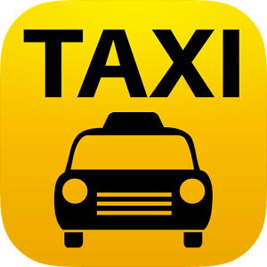

UBERとTaxi
Taxi
機械を前提とした
ビジネスプロセス
の最適化
人間を前提とした
ビジネスプロセス
の最適化
UBER
タクシー資産
コールセンター運営経費
施設維持管理
事務・管理経費 など
アプリ開発・保守費
クラウド利用量など
運賃
ドライバー収入
ドライバー収入

Slide 7
ハブ型社会からメッシュ型社会へ
メッシュ型社会
ハブ型社会
情報の双方向性・権力の分散
情報伝達に伴うタイムラグが発生せず
仲介を無くすことで情報伝達コストが低減
情報の非対称性・権力の偏在
情報伝達に伴うタイムラグの拡大
仲介による情報伝達コストの増加
シェアリング・エコノミー
ホスティング・エコノミー
安い社会コストとフラット化
高い社会コストと階級化

Slide 8
デジタル・トランスフォーメーション
IoT
クラウド
API/PaaS
所有を前提とした
経済システムから
所有を前提としない
経済システムへ
顧客価値を実現する手段を
提供するビジネスから
顧客価値を直接提供する
ビジネスへ
サービス化
ピア・ツー・ピア通信
ソーシャル・メディア
デジタル
トランスフォーメイション
オープン・ソース
ソーシャル化
オープン化
ビジネスや社会システムの
基盤をデジタルを前提とした
仕組みに作り替える取り組み
機械との共生が進み
求められる人間の能力が
感性､協調性､創造性の重視へ
スマート化
企業の組織形態や
労働のあり方が
多様化へ
スマートマシン
（人工知能とロボット）
インターネット
Notes:
■デジタル・トランスフォーメーションの時代がやってくる
デジタル・データとITが、これまでの仕事のやり方や人と人のつながりを大きく変えようとしています。この変化を「デジタル・トランスフォーメーション」と呼んでいます。トランスフォーメイションとは、形を変える、あるいは再編成するという意味があります。では、いったい何がどう変わるのでしょうか。
「人間が行うことを前提に最適化されたビジネス・プロセスから、機械が行うことを前提に最適化されたビジネス・プロセスへの転換」
ITの進化は、これまで「人間のできること」を機械に置き換え、効率化やコストの削減を実現してきました。さらに、インターネットやクラウド、IoTや人工知能の普及は、「人間にしかできなかったこと」や「人間にはできないこと」をどんどんできるようにしています。ならば、そんなITや機械の新しい常識を前提に、人間が行うのではなく、ITや機械が全てを行うことを前提に、それに最もふさわしい仕事の流れを実現してもいいはずです。どうしても「人間にしかできないこと」が残るとすれば、それは人間がやりましょうと、発想を逆転して考えてみると、これまでの常識では考えられなかったことが実現するかもしれません。これが、「デジタル・トランスフォーメーション」の目指しているところです。
この「デジタル・トランスフォーメーション」により、これまでの常識を根本的に変えてしまう事例がいくつも登場しています。例えば、米ハーレーダビッドソン（Harley Davidson）社は、お客様のわがままなカスタム注文に応えることを売りにするのオートバイ専業メーカーです。その注文を受けるペンシルバニア州にあるヨーク工場では、これまで部品手配の都合上、15～21日前に注文を締め切らざるを得ませんでした。これをなんと6時間前に短縮してしまったのです。また以前は8～10日分ほど持っていた部品在庫もなんと3時間分に圧縮してしまいました。「数日の短縮」といった改善のレベルではなく、「数十分の一の短縮」という大変革を実現したのです。ちなみにこの工場では、すべての製造装置や工作機械に取り付けられたセンサーによって、稼働状態をリアルタイムで把握できるIoT（Internet of Things）の仕組みを取り入れて、この大変革を実現したのです。
他にも独アディダス社の「Mi Adidas（マイアディダス）」は、シューズやウェアなどさまざまな商品のカスタマイズ注文を受付け、それを標準品と同じ価格で提供しています。そのカスタマイズの組合せ数は1.4兆種類もあるというのです。また、独ハンブルグ港湾局は、港での荷の積み降ろし、トラック、鉄道、海運などの物流を改革することで、従来の3倍の処理能力を実現しようとしています。
このようにITを活用することで仕事流れを変革し、「何割」ではなく「何倍／何十倍」もの変革を成し遂げようとしています。また、先に紹介した配車サービスのUberや民泊仲介のAirbnbのように、これまで人間が関わることを前提にしていた仕事の流れを、人間を介さずITだけで完結する仕組みに置き換えることで、既存の業界秩序を破壊してしまうほどの変革を生みだしています。
「デジタル・トランスフォーメーション」とは、こんな常識の大転換なのです。
そんな「デジタル・トランスフォーメーション」は、「サービス化」、「オープン化」、「ソーシャル化」、「スマート化」の4つの変化を生みだしています。
■■サービス化
ジェット・エンジンを「出力×稼働時間」で従量課金する、あるいは建設機械を測量、設計、自動運転とともにサービスとして提供するといった、これまでは「モノを売って儲ける」が常識だった製造業のビジネスにもサービス化の流れが生まれています。また、「所有」することが当たり前だったコンピューターは、もはやクラウド・サービスとして「使用」することが当たり前になろうとしています。
私たちは、これまで利用するためにはその手段である機械やコンピューターを所有しなければなりませんでした。しかし、様々な価値がサービスとして手に入れられる時代へと変わろうとしています。
人々が求めているのは結果であり、その手段ではありません。手段を所有しなくてもサービスとして求める価値が直接手に入るのであれば、そちらに人々の需要がシフトするのは自然の流れです。
ミシュランやコマツ、ロールスロイスなどの「モノのサービス化」への取り組みはそんな動きを象徴するものです。
■■オープン化
「特定の企業が占有する技術や製品ではなく、ひろく多くの人が関与する技術や製品の方が進化のスピードは早く、安心・安全も担保される」
そんな「オープン」という常識が広く受け入れつつあります。
例えば、スマートフォンのカメラ機能は、デジタル・カメラの強力なライバルだと思われがちです。その理由として「手軽さ」を挙げる人は多いと思いますが、じつはそれだけではありません。スマートフォンで撮影した写真はすぐにFacebookやLINEなどのソーシャル・メディアに投稿し、みんなで共有して楽しむことができます。また、画像編集アプリを使って修正を加え、飾りやキャプションを付けることが簡単にできてしまいます。そして、それをソーシャル・メディアに投稿してみんなで「あそぶ」ことができるのです。また写真に写っている人物や背景、あるいはシーンを人工知能が分析し、テーマ別に分類して登録してくれるクラウド上のアルバム・サービスも登場しています。このように、スマートフォンのカメラ機能が他の様々なサービスと簡単につながり、新たな付加価値を生みだすことができることに、さらに大きな魅力があるのです。
写真ばかりではありません。デジタル・データとITを駆使した様々な機能やサービスは、そんなオープンさを武器にしてお互いに連携し、単独ではなしえない大きな魅力や価値を増殖させているのです。
さらにオープンであることが、もはや社会正義にも近い感覚となりつつあります。自らがオープンなコミュニティのなかで貢献し、その中でリーダーシップを示すことが社会的評価を高めビジネスを成長させる原動力となることを、多くの人が受け入れはじめています。まだそのことを受け入れられず、密室での意志決定や経営判断が、企業価値を大きく毀損する事件は後を絶ちません。「アラブの春」や「香港での民主化デモ」など、オープンは政治をも動かす大きな力ともなっています。
もはや、世の中はオープンに支えられ、オープンでなければ生き抜くことができなくなったとも言えるでしょう。
スマートフォンを誰もが持つようになり、インターネットやソーシャル・メディアを介してオープンに情報が行き交う時代、ビジネスは「オープン」を味方に付けることが不可欠になろうとしているのです。
UberやAirbnbなどのシェアリング・エコノミー、3Dプリンターを活かした「ネットワーク型製造業」、FinTechに見られる様々なサービスとの組合せによる新たなビジネス・モデルなどは、そんなオープン化によって支えられているのです。
■■ソーシャル化
インターネットの普及と共にコミュニケーション・コストが劇的に下がりました。また、誰もがスマートフォンを所有し情報を直接手に入れることができるようになりました。その結果、誰もが仲介者に頼らなくても直接つながることができるようになったのです。その結果、情報の流通をコントロールすることで権力や富を維持してきた仲介者はその役割を失いつつあります。インターネットやソーシャル・メディア、スマートフォンの普及は、そんな情報の民主化を加速しています。
UberやAirbnbなどに代表されるシェアリング・エコノミーは、この流れを支えに需要と供給を直接結びつけることで、既得権益を破壊する新たなビジネスを登場さているのです。
■■スマート化
人それぞれの趣味嗜好に合わせ個別に対応していたら手間もかかりコストもかかります。そのため大量生産や標準化、全体最適化こそがあるべき姿だと言われ続けてきました。しかし、IoTの普及により、「個別の事実」をきめ細かくリアルタイムに捉えることができるようになり、この常識も変わろうとしています。
IoTによって収集された「個別の事実」は、人工知能によって分析され、それぞれの事実や意向をくみ取ります。そして、全体を考慮しつつも可能な限り個別のニーズに対応しようとするでしょう。さらに人工知能は大量の「個別の事実」を分析し、新たな知見、未来予測、最適な判断を促し、私たちの住む現実社会をより快適にしてくれます。
また機械が人間の代わりを果たしてくれる範囲はますます拡がってゆきます。肉体的にも知的にも、時間と労力をかけることで生みだしてきた価値は機械が代わりにやってくれます。その方が、遥かに効率的で正確で安全だからです。一方で、人間の役割は大きく変わってくるでしょう。感性、協調性、創造性がこれまでにも増して重視されるようになり、人間は新たな進化のステージに立たされることになります。
ここに紹介したFinTechや農業IT、ロボット、マーケティング・オートメーションなどばかりではなく、情報システムの開発や運用管理、秘書サービスや健康アドバイザーなど、様々な分野に人工知能は埋め込まれ、「人間しかできない」と考えられていたことや「人間にはできない」ことを、機械ができるようになってゆきます。

Slide 9
ビジネスの変革を牽引するビジネス・トレンド 2016
テクノロジーで既存のビジネス・プロセスを変革
効率化のためのITから差別化のためのITへのパラダイムシフト
デジタル
トランス
フォーメーション
サーバーレス
クラウド・ネイティブ
人工知能やロボットにより、人間の知的・肉体的労働を代替する仕組み
デジタル
ディスラプション
コンテナやAPIエコノミーなど、サーバの存在を意識させない開発・実行環境
自動化・自律化
DevOps
運用管理の自動化、PaaSや超高速開発ツールを駆使した開発と運用の新たな関係の構築
クラウドやIoT、モバイルやウェアラブルなど、社内外の境界を越えた利用環境を前提とした統合認証基盤や上流から考えるアプリケーション・セキュリティなどの視点を重視
Internet of Things
様々なアクティビティをデジタルで捉え、アナログな現実正解を動かす仕組み
サイバー・セキュリティ
& ガバナンス
アンビエントIT
Notes:
「デジタル・トランスフォーメーション」に向かう流れは、「クラウド・ネイティブ」と「アンビエントIT」によって牽引されます。
「クラウド・ネイティブ」とは、ITに関わる多くの資源がクラウド・サービスとして提供されることです。また、所有することを前提としたこれまでの使い方とは大きく異なる新たなシステムとの付き合い方が求められることでもあります。つまり、これまでの所有するITの延長線上で考えることではなく、クラウドならではの思想やテクノロジーを前提にシステムとの係わりからを新たに見い出してゆかなければならいのです。
一方の「アンビエントIT」とは、「環境や周辺に溶け込むIT」の意味です。例えば、5年後の2020年にインターネットにつながるデバイスの数は、500億個になるといわれており、そのときの世界人口を75億人とすると一人平均7個のデバイスがインターネットにつながっていることになります。これが10年後の2025年80億人の時代には２兆個になるといわれ、一人平均250個のデバイスを持つ計算になります。これは必ずしも突拍子もない数とは言えません。たとえば、靴や鞄、鍵やメガネ、家具や建物など、自宅や職場を併せて考えれば、その程度のモノに私たちは既に関わっています。それらの多くが全てインターネットにつながれば、現実世界のデジタルコピーが、緻密かつリアルタイムにデジタル世界に写し取られることになるのです。こういう現実世界とデジタル世界の一体化を前提とする社会や生活の基盤が実現しようとしているのです。
この２つの牽引力は、５つのテクノロジー・トレンドによって支えられます。
サーバーレス
クラウド・ネイティブの真価は、物理的な実態を、そのアナロジーとしてサービスにおきかえるものではありません。クラウドにしかできないコトを最大限活かすことで、はじめてその真価が発揮されます。例えば、コンテナやPaaS、APIを活用すれば、開発や運用管理の生産性を劇的に変え、最新のテクノロジーをいち早くビジネスに取り込むことができます。
このような使い方では物理的なサーバーやネットワーク機器を意識する必要はなくなり、その機能や性能をサービスとして直接使うことができるようになります。仮想化は物理的な実態のアナロジーに過ぎませんが、そんなことを考える必要がなくなるのです。
Internet of Things（IoT）
モノが直接インターネットにつながることで、現実世界はこれまでに無く緻密に、そしてリアルタイムにデジタルで捉えられるようになることは既に述べたとおりです。この仕組みが、ビジネス・モデルやビジネス・プロセスをくみ上げてきた既存の常識を大きく変えることになります。
IoTをビジネスとして考えようとするとき、このビジネス・モデルやビジネス・プロセスの変革にどのように貢献するかという視点が大切です。IoTをテクノロジーとしてのみ捉えてしまえば、他のテクノロジーがそうであったようにコモディ化の波にいずれは呑み込まれてしまいます。一時的に利益を得ることができても、進化の時計がますます加速する今の時代にあっては、コモディティ化もまた急速な勢いで迫ってくるでしょう。むしろ、コモディティを武器にして低コストとスピードでビジネス・プロセスを変革することにビジネス価値を見出すことが大切になります。
また、物理的、地理的な障壁のないデジタル世界は、自由につながり、融合することができます。かつてシュンペーターが、「イノベーションとは新しい組合せである」と言いましたが、その新しい組合せを簡単に試してみることができるようになります。まさにイノベーションの孵卵器であり加速器が、IoTの生みだすデジタル世界と言えるでしょう。
サイバー・セキュリティ&ガバナンス
クラウド・ネイティブもアンビエントITも、ともにセキュリティやガバナンスの常識を大きく変えなくてはなりません。これまでのように自社システムを自社の管理の行き届く場所に物理的に設置し、それを取り囲むように壁を張り巡らせ、自社と外部の境界を守るセキュリティは成り立ちません。
クラウドもIoTも自社の直接的な支配下にはなく、内と外との目に見える境界は喪失します。そうなると大切になってくるのは、デバイスやシステムと利用者とのお互いの信頼を確立することです。そのためには「誰が使っているのか」のアイデンティティと、「いつ、どのように使ったか」のログを管理できる基盤が鍵を握ることになるでしょう。
守るのは物理的なシステムそのものではなく、データやプロセスを守るという発想への転換が大切になります。また、管理する対象が膨大な数となり、ログの中から攻撃、痕跡、リスクを見つけ出すための作業は膨大なものとなります。もはや人手に頼ることを不可能であり、自動化や自律化、エージェント化といった新たな仕組みが必要になるでしょう。また、セキュリティを技術問題としてではなく、ビジネス・プロセスやアプリケーションをセキュアに作ることまで含め、アーキテクチャー全体を考えたセキュリティが重要になります。
DevOps
ビジネスは、常に市場の変化に敏感に反応し、そのプロセスや機能を変えてゆくことで生き延び、成長します。そのスピードと柔軟性が大きな価値を生みだすのです。
「アンビエントIT」の拡大は、ビジネスとITを不可分なものにします。つまり、ビジネス・スピードに同期化し、柔軟に機能や性能を変えることができるITでなければなりません。
システムを新たに作る、あるいは仕様を変えることは、ビジネスを成功させるために必要なことです。そこに求められるスピードが加速しつつあるなかで、従来同様に仕様を固め、工数を手配し、見積もりをとって対応しているようでは使いものになりません。要求に即応し、システムを開発し直ちに本番に供すること。それを頻繁に繰り返しながらビジネスの現場のスピードに同期化できなくてはならないのです。
そのためには、先に説明した「サーバーレス」な環境を活かすことを前提に、開発と運用管理の関係を抜本的に変えなくてはなりません。
自動化・自律化
IoTと人工知能の普及は、人手の負担を劇的に減らしてしまうだけではありません。人間が介在するが故にできない膨大なデータのリアルタイム処理、意志決定に伴う時間的遅延の解消、人的エラーの排除が実現されます。
そのためには標準化されたルールを確実にこなす自動化、状況を適宜把握し、時々の最適解を見つけ、人手に頼らず実行する自律化が必要となります。これにより、人間の介在を前提としないビジネス・モデルやビジネス・プロセスを考えることが可能になるのです。
つまり、自動化や自律化は、単なる省力化の問題としてではなく、ビジネスのあり方の変革として捉えるべきなのです。そういう視点を持つことができたときに、自動化や自律化は、「デジタル・トランスフォーメーション」を実現する重要な要件となるのです。
この「デジタル・トランスフォーメーション」を支える5つのテクノロジー・トレンドに向き合うことが、ビジネスの創出と発展につながります。しかし、そのことは同時に「デジタル・ディスラプション（デジタルによる破壊）」を伴うことも覚悟しなくてはなりません。
これまで自分たちのビジネスを支えてきた経営基盤は破壊されるかもしれません。そのことを覚悟しなければならないのです。ただ、いずれ破壊されるのであれば、そこに関わらないことの方がむしろリスクです。それを自ら破壊することでイニシアティブを確保するという攻めの姿勢こそが、生き残りを支えてゆくことになるのです。
今年は、いくつかのビッグ・プロジェクトが終了し、工数需要が大幅に減ってしまいます。それを単なる需要の変動としてしか捉えられないとすれば、生き残ることはできません。「ビジネス・トランスフォーメーション」と「デジタル・ディスラプション」へと向かう潮目の変化なのだと受けとめ、自らの役割の再定義や経営資源を再配分する切っ掛けとすることです。その道は、平坦ではありませんが、もはや選択の余地はないのです。

Slide 10
テクノロジーが変えるこれからの社会基盤
社会
文化
経済
サイバー・フィジカル・システム
2015〜
IoT
コンピューター
1950〜
インターネット
1990〜
モバイル
人工知能
クラウド
2010〜
2015〜
2000〜
Ecosystem Enabling Platform

Slide 11
常識崩壊の時代
インターネット
クラウド
人工知能
・・・
これまでの常識
リアルな人と人のつながり
規模や資産による競争力
地理的距離や時間の制約
これからの常識
デジタルな人と人のつながり
個人資産のオープンな共有
地域を越えたリアルタイム性
IT（情報技術）
Information Technology
・・・
小型・高性能化
価格破壊
ITリテラシーの向上

Slide 12
ITとの正しい付き合い方
ビジネス
経営と業務プロセス
ビジネス
プロフェッショナル
思想としてのIT
ビジネスの変革と創造
仕組みとしてのIT
業務プロセスの効率化と実践
商品としてのIT
収益拡大とビジネスの成長
道具としてのIT
利便性の向上と多様性の許容
ITプロフェッショナル
Notes:
■ITの4つの役割
冒頭の事例で紹介したように、ITは経営や業務の実践を支える基盤として欠かすことのできないものとなっています。「ビジネスはITと一体化」しているといってもいいでしょう。しかし、いまだ「ITは道具にすぎない」と言われることも多く、ITの本来の役割が正しく伝わっていないようにも思います。
まずはビジネスにとってITはどのような役割を果たしているのかを整理してゆきましょう。
■■利便性の向上とビジネスの多様性を支える「道具としてのIT」
ITは仕事や生活を便利にしてくれる道具として使われています。例えば、
スマートフォンやタブレットを使えば、どこからでも連絡がとれます。また、地図や乗り換え案内のアプリを使えば、無駄なくスムーズに目的地に移動できます。
表計算ソフトやワープロ、電子メールなどのオフィース・ソフトは、仕事の効率や質を高めてくれます。
帳票や表示画面のレイアウトを画面に描いてゆくと自動的にプログラムを書いてくれる開発支援ツールを使えば、プログラミングを知らない業務担当者が、情報システムを開発することができます。
このような「道具としてのIT」は、ITの専門家に任せることのできるITです。もちろん、ビジネスの現場でどのように使われるか、あるいは使い勝手や機能などは、それを利用する業務の現場の人たちの評価に耳を傾けなければなりません。しかし、先々の技術動向や他の製品やサービスと比較したコストパフォーマンスなど、専門家でなければ判断できないことも少なくありません。「道具としてのIT」と付き合うには、テクノロジーやトレンドに精通したITの専門家主導ですすめてゆくといいでしょう。
■■ビジネスの効率化や品質を高める「仕組みとしてのIT」
ITが仕事の流れを円滑にし、効率を高めてくれます。例えば、
業務の手順を知らなくても、注文データを入力すれば手続きは自動的に進んでゆき、関係する人に通知され、倉庫から荷物が出荷されます。請求書も自動で発行されます。
コールセンターでお客様からの問い合わせを請ければ、かかってきた電話番号からそのお客様の名前、過去のお問い合わせや購買の履歴が表示されます。電話で応対する人はその情報を見ながらお客様に迅速で適切な応対ができます。
誰がどのように手続きをしているかを知らなくても、交通費や経費をパソコンの画面に表示された書式に従って入力してゆけば、承認手続きから銀行口座への振込まで自動で処理されます。
このような「仕組みとしてのIT」は業務の現場とITの専門家が一緒に取り組んでいかなければならないITです。
そもそも「仕組み」とは、業務の手順を作業単位、すなわち「プロセス」という要素に分解し、時間軸に沿って並べたものです。無駄なプロセスを省き、効率の良いプロセスの順序を決め、誰もが使えるように標準化します。それをコンピューター・プログラムに置き換えることで、誰もが間違えることなく仕事を進められるようにしたのが「仕組みとしてのIT」です。経理や人事、受注、調達、生産、販売など、様々な業務プロセスがプログラムに置き換えられてきました。一旦、プログラムに置き換えられた「仕組みとしてのIT」は、人間のように融通を利かせることはできません。それを逆に利用して、「仕組みとしてのIT」を使わせることで標準化された業務プロセスを業務の現場に徹底させ、コストの削減や品質の安定、作業時間の短縮を実現しています。
一方、そんなITが停まってしまえば、仕事ができなくなってしまいます。時には経営や収益、社会に大きな影響を与えかねません。例えば、航空会社の座席予約システムが停まれば飛行機をとばすことができず社会問題になります。月末に銀行の決済システムが停止すれば、入金をうけられない企業が社員に給与を払えなくなるかもしれません。
もし、仕事の効率を高めたい、ミスを無くして仕事の品質を高めたいのであれば、その業務プロセスを改善すると同時に、それを動かしているITも手直しが必要になります。
このように「仕組みとしてのIT」は業務の「仕組み」を実現し、ビジネスの効率や品質を高める役割を果たしています。
そんな「仕組みとしてのIT」と付き合うには、経営や業務の現場の人たちが、ITの常識や可能性、その限界を正しく理解し、ITの専門家と議論しながら最適な仕組みを作り上げてゆくことが大切です。
■■ビジネスの変革や新たなビジネスの創出を促す「思想としてのIT」
ITの進化はこれまでの常識を破壊しつつあります。例えば、
高額な機器を購入し専門的なスキルを持つエンジニアいなければ扱えなかったコンピューターは、クラウドの登場で月額数百円や数千円から簡単に使えるようになりました。
機器の動作や状態を把握するには数万円から数十万円はする高価で大きなセンサーを取り付け、大きなコンピューターを横に置き、月額数十万円もする通信回線でつながなくてはなりませんでした。いまでは、数円から数百円のセンサーをワイシャツのボタンサイズのコンピューターにつなぎ、月額数百円の携帯電話の回線を使って世界中につながるインターネットを介して、様々なモノの動作や状態をどこからでも把握できるようになりました。
専門家の経験やノウハウは人工知能に置き換えられ、誰もがインターネットを介して利用できるようになりました。専門家に引けをとらない内容や精度でアドバイスしてくれたり、未来を予測し正確な判断を下してくれたりできる分野も増えつつあります。
このようにITが既存の常識を破壊し、「以前はまったく夢物語だったけど、いまでは簡単にできること」を増やし続けています。その新しい常識でものごとを考えるとき、これまでとは違う解釈や発想が生まれてきます。ITはそんな「思想」という役割を担っているのです。
「思想としてのIT」は、ビジネスの変革や新たなビジネスを創出する原動力となります。「思想としてのIT」と付き合うには、ITのトレンドを探り、その価値や世の中に与える影響を知ろうとすることが大切です。
■■収益を拡大させビジネスの成長を支える「商品としてのIT」
ITはそれ自身が商品となって、お金を稼いでくれます。例えば、
スマートフォンやパソコンから楽しめるオンライン・ゲームは、ネットの世界で武器やアイテムを販売し、より難しいシナリオへの挑戦を有償で提供しています。
オンライン・ショッピング・サイトは、商品の品揃えばかりでなく、利用者のこれまでの購買履歴や趣味嗜好を分析し、最適な商品を推奨し、売上を拡大させています。
銀行の預貯金や決済、融資といった業務は、実際の現金の移動ではなく、台帳データを書き換えることでおこなわれています。そのデータを書き換える毎に手数料が発生し、銀行に収益をもたらします。
このようにITを駆使して作った情報システムが商品となってお金を稼ぎ、ビジネスの成長を支えています。そのため、その出来の善し悪しが収益を大きく左右することになります。
そんな「商品としてのIT」はその事業を担う人たちが責任を持って設計、構築、運用をしなくてはなりません。マーケティングや営業も深く関わってくるでしょう。当然、ITにできること、できないこと、そしてITがもたらす価値や可能性を深く理解しておく必要があります。設計、構築、運用の実務はITの専門家に任せることはできますが、その成果については事業を担う人たちが責任を担わなくてはなりません。
「商品としてのIT」と付き合うには、ITについて深く精通し、ITの専門家とどのような商品を作るかを、技術的なことにまで踏み込んで議論ができなくてはなりません。
また「商品としてのIT」は、本章で既に紹介した３つのITの総力戦でもあります。つまり、
「思想としてのIT」が教えてくれる「これからの常識」で、新しいビジネス・モデルを描く。
「仕組みとしてのIT」で、便利で効率の良いビジネス・プロセスを作る。
「道具としてのIT」で、是非とも使いたいと思わせる使い勝手や見栄えの良さを実現する。
そんな取り組みが、魅力的な「商品としてのIT」を実現するのです。

Slide 13







商品としてのITの作り方
思想としてのIT
ビジネスの変革と創造
ビジネス・モデル
仕組みとしてのIT
業務プロセスの効率化と実践
商品としてのIT
収益拡大とビジネスの成長
ビジネス・プロセス
道具としてのIT
利便性の向上と多様性の許容
使い勝手や見栄えの良さ

Slide 14
“uberist”になるための実践のステップ
3つの原則
課題の実感
トレンドの風を読む
試行錯誤
ステップ
１
あるべき姿と
シナリオを示す
戦略：ビジネス・モデル
ステップ
２
作戦：ビジネス・プロセス
ITの可能性を
最大限に活かす
ステップ
３
新しい常識で
選択肢を模索する
戦術：使い方や見栄え
ITと一体化した「これからのビジネス」
Notes:
ITの進化は急激であり、破壊的でもあります。一方で、ビジネスの可能性を切り拓くイノベーションの源泉でもあります。そんなビジネスの未来を味方に付けるためには、戦略、作戦、戦術の３つのステップですすめてゆくといいでしょう。
ステップ1：戦略（Strategy）：目指すべきゴール、すなわち「あるべき姿」を明らかにし、それを実現するためのシナリオである「ビジネス・モデル」を描く取り組み。
ステップ2：作戦（Operation）：この戦略を実現するためのひとつひとつのプロジェクトである「ビジネス・プロセス」を組み立てる取り組み。
ステップ3：戦術（Tactics）：そのプロジェクトを遂行するための手段や道具である「使い勝手や見栄え」を作り込む取り組み。
それでは、ひとつひとつ見てゆくことにしましょう。
＊参照記事 : 自分たちの仕事を問い直す「ITの4つの役割」
ステップ1：戦略（Strategy）
あるべき姿を明確にする
手段を使うことが目的ではありません。現場の課題を解決しビジネスを成功させることが目的です。そのためには、「成功したときの状態」＝「あるべき姿」を具体的に描き、それを実現することに取り組まなければなりません。
「あるべき姿」とは、
結果としてどうなっていたいのか
これができたら「成功」と言い切れる姿
理想のゴール
を表現したものです。これを明確にすることが最初の一歩です。例えば、
この分野では業界トップの地位を確保したい
顧客満足度ナンバーワンの評価で顧客を虜にしたい
「一時的な売上の積み上げ」から「長期継続的な収益の積み上げ」に事業転換を図りたい
どうやって実現するかではなく、結果として「どうなっていたい」の具体化が最初です。
このとき、「とてもいまの自分たちにはできそうにない」などといった「現実」は一旦棚上げしてください。「現実」を考えはじめると、それらが足かせとなり、大胆な発想はできなくなってしまいます。「どうなっていたいのか＝結果」を純粋に追求することです。「現実」にはやがて向き合うことになりますが、まずはこの段階では理想を求めることが大切です。
ビジネス・モデルと実現のシナリオを描く
次に、この「あるべき姿」を実現するためのビジネス・モデルやそこに至るシナリオを「思想としてのIT」を前提に大胆な発想で考えてゆくといいでしょう。例えば、
これまではコストがかかりすぎてとても考えられなかった
高度な熟練が必要で人間にしかできなかった
業務の連携や人のつながりが簡単には作れなかった など
かつての非常識はいまでは常識になっていることも少なくありません。「そんなことはできるはずはない」といった思い込みをしないで、テクノロジーのトレンドやデジタル・ビジネスの事例を丁寧に調べ、新しい常識で可能性を探ることです。
例えば、商品を買ってくれたお客様がどのような使い方をしているのかを知るためには、登録されている顧客情報を頼りにアンケートをお願いするか、調査会社に調査を依頼するしか方法がありませんでした。そのため、そういう調査に協力的な一部のサンプルからしかデータを集めることができず、不完全なデータから推測するしかなかったのです。
しかし、センサーや通信装置が小型・高性能化して単価も劇的に安くなったこと、さらには誰もがスマートフォンを持ち歩くようになったことで、状況は一変しました。
商品に予めセンサーや通信機能を組み込んでおき、スマートフォンと連携して商品の付加価値を高めるサービスを提供します。そのサービスは使いたい、あるいは使わないと損だと思わせるような魅力的なものでなくてはなりません。そうしておけば、お客様の利用状況がリアルタイムで、しかも完全に把握することができます。
また、なんらかのオンライン・サービスを提供するに当たり、利用者ひとり一人の使い方や趣味嗜好を捉え、それに合わせてメニューを変えてサービスの魅力を高めたい、あるいは、適切なオプション・サービスを提案して収益を増やしたいとしましょう。そのためには、高度な分析機能やその結果の解釈、それに基づく推奨機能などを組み込む必要があります。それには高額なパッケージ・ソフトウエアを購入し、専門のエンジニアを雇わなくてはなりませんし、そんな仕組みを自ら開発しなければなりませんでした。これにはなかなかの覚悟が必要です。
しかし、いまではこのようなことをやってくれる人工知能サービスがクラウドから提供されています。しかも使った分だけ支払う従量課金型のサービスですから、先行投資リスクもありません。これを自社のサービスに組み込むこともできる時代になりました。
もちろんそれを使いこなすスキルは必要ですが、技術的難しさは軽減され業務のプロフェッショナルであっても、ちょっと勉強すれば使えるようなサービスも登場しています。
こんなことは、数年前までは非常識なことだったかもしれませんが、いまでは十分に実現可能となっています。
このような情報をネットや書籍で調べることもできますが、ベンチャー企業や大学などとの共同研究、優れた技術やアイデアを集めるイベントの開催やコミュニティーへの参加など、感度を高く最新の事情に触れ、知恵や知識を持つ人たちとつながっておく取り組みも効果的です。事実、IoTやFinTech、人工知能などの分野では、大企業とベンチャー企業、大学などが一緒になってコンソーシアムを立ち上げる例が増えています。
ステップ2：作戦（Operation）
次の段階として「仕組みとしてのIT」を練り上げることです。どのような手順で、どのような手続きを行い、どのようなやり方で結果を出すか。そんなビジネス・プロセスや業務手順を明確にして、それを実現するために最良の手立てを考えてゆきます。
ここでもITの可能性を追求することです。例えば、
スマートフォンで写真を撮れば自動的に報告書のひな形が作成され、進捗の予実についても自動的にアップデートされる
機械の操作を音声の指示だけで行い、関係者への連絡や通知も音声だけで行い、必要とあればそれを文章にもしてくれる
データを入力すれば、そのデータの内容を分析し、自動的に最適な図表を作成してくれる
これらのことは既に実現可能です。このようなITのできることを前提に仕組みを作れば、仕事の効率や精度を飛躍的に高めることができるはずです。
ステップ3：戦術（Tactics）
次は「道具としてのIT」の使い方です。例えば、
どのタブレット端末はコストパフォーマンスが高いか
どのパッケージ・ソフトウエアが最適か
どの開発ツールを使えば開発の生産性を高かめられるか など
これから行おうとしている「作戦」にふさわしい手段として最適なものはどれか、また、それを使えるようにするための手順や使いこなすためのスキルをどのように身につければいいのかをITの専門家である情報システム部門やITベンダーに提案を求めるとよいでしょう。
注意すべきは、実績や経験にこだわり新しいことを躊躇する保守的な人たちの存在です。「失敗を許さない減点文化」の企業には、このような人たちも少なくありません。しかし、これまでも度々申し上げてきたとおり、ITの進化は日々常識を塗り替えています。その前提に立ち、その時々の新しい常識で「道具としてのIT」の選択肢を模索しなければ、成果も制約されてしまいます。だからこそ、事業に責任を持つ経営者や事業部門の人たちが、ITの可能性と限界を正しく理解し、試行錯誤での取り組みを許容する態度を持たなくてはなりません。そんな文化を築いてゆくこともこれからのビジネスを創りあげるためには必要な態度と言えるでしょう。

Slide 15
「道具としてのIT」から「思想としてのIT」への進化
1960年代〜1980年代
1990年代〜2000年代
2010年代〜
ビジネス
ビジネス
ビジネス＋IT
（ITと一体化したビジネス）
IT
商品としてのIT
IT
道具としてのIT
仕組みとしてのIT
思想としてのIT
Notes:
IT利用の歴史を遡れば「道具としてのIT」が始まりでした。給与計算や製造業における部品表展開など、それまで人間がそろばんを弾いていた手間のかかる計算をプログラムに置き換えることで劇的な効率改善を実現したのです。
その後、請求書の発行や工場の組み立て作業などのルーチンワーク、書類や伝票の受け渡し、情報の共有や伝達などに適用範囲は広がりました。そのやり方は、人間が行う業務をプロセスに分解し、それぞれの無駄を省いて標準化し、プログラムに置き換えコンピューターで処理するというやり方で、「仕組みとしてのIT」と呼ばれています。一旦、プログラムに置き換えられた「仕組みとしてのIT」は、人間のように融通を利かせることはできません。それを逆に利用して、「仕組みとしてのIT」を使わせることで標準化された業務がとても効果的だったので、IT需要はさらに拡大してゆきました。
IT需要の拡大は、テクノロジーの進化を促しました。インターネットやクラウドにより、いつでもどこでも僅かな費用でだれもがITを利用できるようになり、ソーシャル・メディアやIoTの普及により、ヒトやモノのつながり、その関係も大きく変ろうしています。また人工知能やロボットの進化は、これまで人間にしかできなかったことを機械でもできるようにし、人間と機械の役割分担を変えようとしています。
また「ITと一体化したビジネス」が当たり前の時代を迎えようとしています。そうなると、ITの専門家である情報システム部門やシステム・ベンダーに任せておけばいいという考えは通用しません。もちろん、どんなデータベースを使うか、どのクラウド・サービスがふさわしいか、どの開発ツールを使えばいいのかと言ったことは、ITの専門家たちに任せたほうがいいでしょう。しかし、ITがもたらす新しい常識や可能性を正しく理解し、自社の経営戦略や事業施策に結びつけ、事業の革新を実現するのは経営者や事業部門、すなわちビジネス・オーナーの責任です。
例えば、新しく家を建てるとき、「なんでもいいから、格安で住み心地のいい家を作ってくれ」と建築会社に頼み、出来上がった家を見て「こんな家を頼んだつもりはない」と文句を言っても後の祭りです。どんな家を建てたいかは施主が考えるべきことです。自分のライフスタイルや家族構成、予算などを考え、建築会社に相談するのが普通ではないでしょうか。
建築デザインの雑誌などを読んで、こんな家にしたい、こんな家具を置きたいとこちらの想いを伝えるでしょう。建築会社は、そんなあなたの意向を請けて、専門家として、デザインや工法、設備を提案してくれるはずです。そして、ああしよう、こうしようとやり取りを繰り返しながら、待望の家が完成します。出来上がった家は、施主に引き渡されます。施主は、必要に応じて設備の追加や改修を専門家に頼みながら、自分たちの生活になじませ、より快適な生活ができるようにしてゆくものです。
どうしたいのかは施主の責任です。それは情報システムも同じです。ビジネス・オーナーは自分たちのビジネスにふさわしい情報システムは何かを考え、ITの専門家である情報システム部門やITベンダーに相談する必要があります。そのとき、ITについてはなにも知らないでは、「なんでもいいから、格安で使い勝手のいい情報システムを作ってくれ」というしかありません。そんなことでは、いいシステムなど作れるはずはありません。

Slide 16

SIビジネスの現実と課題
Notes:
16

Slide 17
SIビジネスの構造的不幸:ゴールの不一致と相互不信
エンドユーザー
情報システム部門
SI事業者
ビジネス価値の向上
  売上・利益の増大
  新規事業への参入
  利便性の向上 など
プロジェクト企画
要件定義・仕様策定
見積金額の評価
見積金額の提示
客観的根拠を要求
工数積算 × リスク％
工数積算 × 単金
ゴール
不一致
仕様通りのコード
誰が、何に、どう使うかが
見えないままに開発
低コスト開発の現場を支える
多重下請け構造
顧客の不満蓄積
開発現場の疲弊
瑕疵担保
納得するまで
改修要求
相互
不信
納得頂くまで
改修作業

Slide 18
工数の喪失：ITに求められる価値のパラダイムシフト
価値実現需要
<成果報酬やサブスクリプション>
ITに求められる価値の
パラダイム・シフト
工数削減の取り組み
作らない手段の充実
自動化・自律化・サービス化
工数需要
<人月積算>
工数削減の取り組み
作る工数の削減
ミドルウェア、パッケージ、ツール
工数削減と 需要拡大の均衡
IT需要の拡大
コスト：生産性・期間・利便性
IT需要の拡大
投資：スピード・変革・差別化

Slide 19

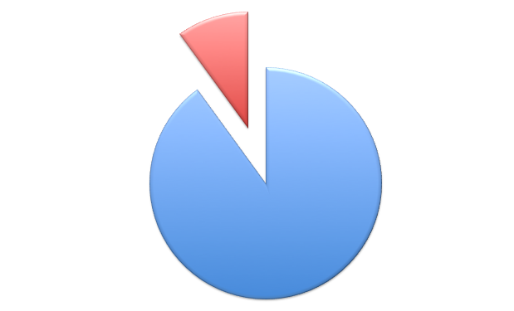
ユーザー企業の期待の変化意志決定権のシフト
2000年
2019年
IT部門
10%
非IT部門
20%
IT部門
80%
非IT部門
90%
ビジネスのあらゆるセグメントがデジタル化
R&D
マーケティング
新規事業
顧客接点
サポート
教育
求められる「費用対効果の見える化」

Slide 20
労働力の喪失：生産年齢人口の減少
2015年
問題
2020年
オリンピック
特需
生産年齢人口
7682万人
7341万人
▲341万人
開発需要
リーマン
ショック
IT業界の“7K”
きつい、厳しい、帰れない、規則が厳しい、休暇がとれない、化粧がのらない、結婚できない
需要があっても人手不足は深刻化する

Slide 21

求められるスキルと現実との不整合：2015年問題の本質
大規模プロジェクト
2015
2016
2017
マイナンバー制度
社会保障と税の共通番号制度
番号配布
運用開始
電力小売り自由化
施行
日本郵政グループ
システム刷新
順次運用開始
みずほ銀行
勘定系システム刷新
運用
開始
マイナンバー制度（社会保障と税の共通番号制度）
  2015年10月番号配布。2016年1月に運用開始。
  2015年、全国の地方自治体や政府機関のシステム改修が集中。
  銀行預金や医療に関する情報もマイナンバーに紐付けされ、企業も従業員の給与支払いなど
  のシステムを改修が必要。
電力小売り自由化
  2016年4月から施行。
  新電力会社は、料金計算や顧客管理などのシステムを新規開発。
  電力会社から送配電部門を切り離す「発送電分離」など電力改革に伴うIT需要は1兆円規模。
日本郵政グループシステム刷新
  2014年度から2016年度までに4900億円を投じてシステムを刷新。
  ピーク時には1万人の開発要員が必要。
みずほ銀行勘定系システム刷新
  2017年1月に運用開始。
  投資規模3000億円以上、ピーク時8000人規模の開発体制。
  2015年は開発とテストの作業が集中。
既存テクノロジーや
開発手法を前提
としたプロジェクト
スキルの停滞

Slide 22
「いつまで大丈夫ですか？」への回答
現状
ポストSIビジネス
工数ベースの従来型ビジネス
利益
売上
限界ゼロ
資金余力があるうちに
新規事業のための再投資

Slide 23
ポストSIビジネスの可能性
Notes:
23

Slide 24
従来型SIビジネスの因数分解
収益モデルとしての
SIビジネス
イノベーション
ビジネス ＞ テクノロジー
人月単価の積算
+ 完成責任
崩壊
SIビジネス
ポストSIビジネス
顧客価値としての
SIビジネス
最適化された
組合せの実現
拡大
テクノロジー
新たな収益モデル

Slide 25
ビジネス価値のシフト
「顧客価値」を実現する手段の提供から
「顧客価値」そのものを提供することへ
サービスの重視
ソフトウエアの重視
ビジネスのデジタル化
顧客課題を起点
最適な組合せの創出
安い労働力の確保
自動化の推進
クラウド
成果を
直接売る
インテグレーション
して売る
分業による効率化
人間力による品質の作り込み
安く
作って売る
いいモノを
作って売る
〜1990
〜2000
〜2010
Notes:
「売るモノが変わる」
ポストSIビジネスを考える時、この変化の本質に向き合う必要があります。では何が変わるのでしょうか。
1970年から1980年代の日本の労働生産性は世界一位でした。この頃は、「いいモノを作って売る」ことがビジネスを成長させる原動力でもあったのです。そのために、腕に磨きをかけた職人や優れた技術を持つ企業との分業など、人間力による機能や品質の作り込みによって商品力を高めてきたのです。日本はこの点において、世界で抜きん出た存在だったのです。
1979年、社会学者エズラ・ヴォーゲルの著書『ジャパン・アズ・ナンバーワン』（原題：Japan as Number One: Lessons for America）が出たころの日本経済は、まさにそんな黄金期を向かえていたのです。
しかし、いいモノが作れるようになれば、それを安く作り市場を拡げようとのモチベーションが働きます。それが差別化と成長力の原動力になりました。その結果、安い労働力を求めて中国やタイなどの新興国に生産拠点を移す動きが加速します。同時に自動化も推進し、生産性の向上に加え、品質や機能を機械によって底上げし、安定化させる取り組みが行われました。その結果、生産、投資、雇用の減少に伴う産業の空洞化が懸念されるようになるとともに、モノのコモディティ化も早まり、安さだけでは差別化や成長を促すことができなくなってきたのです。
そこで、顧客課題を起点とし、顧客毎に個別最適な組合せを提供するという「インテグレーション」の視点が注目されるようになったのです。コモディティ化が進む商品単体のアドバンテージではなく、顧客個別の課題に向き合い、商品や付随するサービスを組み合わせることで、顧客個別に最適化された商品やサービスの組合せを提供することで差別化を図り、成長に結びつけようという動きです。しかし、ここに来てこの「インテグレーションして売る」というビジネスのあり方が揺らぎはじめているのです。
「いいモノを売る」、「安く作って売る」、「インテグレーションして売る」という取り組みは、いずれも「顧客価値を実現する手段」を提供するものです。顧客はその手段によって実現する価値を手に入れたいわけですが、そのためには手段を手に入れなくてはなりませんでした。しかし、この常識が変わろうとしているのです。
例えば、クラウドを使えば、コンピューター・システムという手段を手に入れなくてもアプリケーションをサービスとして手に入れることができます。また、センサーが組み込まれたジェット・エンジンはオンライン・リアルタイムで飛行中のデータをエンジンメーカーに提供できます。その稼働状況を確実に把握できることからエンジンの稼働時間に応じて課金するというビジネスが可能になりました。航空会社はジェット・エンジンという手段を買うことなくサービスとして利用できるようになったのです。また、Uberという個人所有の自動車による配車サービスはタクシーという手段を所有することなく「自動車で人を目的地に移送する」というサービスを提供しています。
つまり、「顧客価値」を実現する手段を提供しなくても、「顧客価値」そのものを提供できるようになったのです。これを支えているのが「モノのソフトウエア化」と「モノのサービス化」です。
「モノのソフトウエア化」とは、モノそのものの機能や品質が、ハードウェアだけではなく、そこに組み込まれているソフトウエアに依存しているということです。例えば、テレビやオーディオ、冷蔵庫や電子レンジ、自動車や航空機は、もはやそこに組み込まれたソフトウエアなしには機能しません。そして、そのソフトウエアによってモノの価値が規定されるようになったのです。その結果、モノは作って売れば終わりではなく、作った後もインターネットを介してそのソフトウエアをアップデートすることで機能や性能を高めることができ、価値を変え続けることができるようになったのです。つまり、モノの価値は製品そのものの価値から、その製品を使用することの価値へと変わり始めたと言えるでしょう。
「モノのサービス化」はクラウドや従量課金制のジェット・エンジンのように、モノそのものを所有しなくても顧客価値を受け取ることができるようになることを意味しています。
ここに紹介した歴史的変遷は、モノとビジネスの関係を表したものですが、これはITビジネスにとっても大きな変化をもたらすことを意味します。つまり、「モノのソフトウエア化」と「モノのサービス化」は、共にクラウドやインターネット、IoTやビッグデータ/アナリティクスなどのテクノロジーに支えられているからです。
ITはこれまでにも増して私たちの日常や社会活動に深く関わろうとしています。つまり、世の中の動きが、「顧客価値」を実現する手段を提供することから、「顧客価値」そのものを提供することへと変わりつつある中、ITビジネスも同様のことが求められようとしているのです。
モノの販売や工数のビジネスがなくなることはありません。しかし、モノや工数を手に入れなくても顧客価値を直接手に入れられるようになれば、そちらに需要がシフトすることは当然のことです。
「売るモノが変わる」
まさにそんな時代が押し寄せつつあるのです。

Slide 26
ポストSIビジネスの位置付け
従来型SIビジネス
ポストSIビジネス
受託開発・保守、運用管理業務派遣などの工数積算を前提したビジネス・モデル
シフト
新しいテクノロジーや開発手法を駆使し、工数積算にこだわらず、収益構造も工夫したビジネス・モデル
減少傾向にはあるが、今後とも存続する業務領域
  既存システムの保守や周辺機能の追加開発
  ユーザー企業の独自システムに関する運用管理
  特定業務・技術スキルを持つ個人に依存した業務
継続
インフラ・プラットフォーム
の構築・運用管理
国内SI事業者が取り組むには難しい領域
AWSやWindows Azure PlatformなどのIaaS、Salesforce.comやBluemixなどの汎用PaaS
Notes:
先週は、ポストSIビジネスが、直面している厳しい現実について考えてみましたが、受託開発・保守、運用に関わる請負や準委任、派遣といった人月積算を前提とした従来型SIビジネスは、なくなることはないでしょう。
スクリーンショット 2015-08-01 14.09.40
例えば、次のような業務は、今後とも継続すると考えています。
既存システムの保守や周辺機能の追加開発
ユーザー企業の独自システムに関する運用管理
特定業務・技術スキルを持つ個人に依存した業務
しかし、「既存システム」は、いずれは、新しいテクノロジーや開発・運用の考え方を採用したシステムへと置き換わってゆくことは避けられません。また、「独自システム」の運用は、オンプレミスからパブリック・クラウドへ、そして、人工知能を使った自律的な運用管理システムに徐々に移行してゆきます。さらに、「個人に依存した業務」も需要が保証されるものではなく、なによりもビジネスの規模を確保することができません。
直ちになくなることはないにしても、需要の減少に加え、先週も述べたように生産年齢人口の減少やエンジニアの高齢化により利益確保は、ますます難しくなります。
それでもビジネスとして大きな割合を占める受託開発で延命を図ろうとすれば、「常駐型」を減らし「持ち帰り型」を増やしてゆくことが、有効かもしれません。持ち帰り型受託開発にすれば、ニアショアやオフショアなどの遠隔地の人材を活用でき、自社要員を増やすことなく、需要に対応することが容易になります。また、まだ今後の拡大が期待できる新興国などの海外市場進出のためにも役立ちます。
ただ、「持ち帰り型」への転換は、お客様との仕様確定のやり方や進捗状況の共有の仕方を見直さなければなりません。さらに、自社内に開発環境を整えることも必要になります。しかし、他のプロジェクトに従事している社員の支援を得たり、複数プロジェクトを兼務したりさせることもでき、エンジニア一人当り生産性を向上させることができます。さらに、開発したプログラムを他プロジェクトで再利用することや、独自の開発手法やツールを工夫し開発生産性を高めることで利益率を高める余地を残します。
クラウドやOSSの普及により、開発環境の整備には、従来ほどコストは掛からなくなりました。これらをうまく生かすことで、むしろ積極的に持ち帰り型への転換をすすめコスト競争力を高めることができるでしょう。
しかし、従来型の受託開発需要そのものが、今後減ってゆくことは覚悟しなければなりません。従って、従来型での需要が確保できるうちに、ポストSIビジネスへの筋道を作らなければならないことに変わりはありません。
また、企業個別のインフラおよびプラットフォームの構築や運用管理については、相当厳しいものになることを覚悟しておく必要があるでしょう。
当面は、これまで企業は、独自にシステム環境を築き上げてきました。これらを維持するための運用やサポートの需要は当面継続するでしょう。また、独自システムへのこだわりから、独自のプライベート・クラウドを構築し、パブリック・クラウドとの連携環境である「ハイブリッド・クラウド」の需要も生まれてくると考えています。しかし、これは、パブリック・クラウドへの全面的なシフトの過渡期的な需要であり、中長期的には、パブリック・クラウドへのシフトが進んでゆくものと思われます。
スクリーンショット 2015-08-01 14.10.17
例えば、2020年、モバイル・ネットワークの通信速度は、最大で10Gb、通信環境が悪い場合でも100Mbを確保できる5G（第５世代）通信が実用化しているでしょう。セキュリティも強化され、応答時間に影響する遅延時間も大幅に短縮されます。現在の通信規格である4G（第４世代）の通信速度は、最大で100Mb、その100倍の通信速度が実現しています。企業内のネットワークと遜色のない使い勝手を手に入れることができます。
企業は、クラウド上に自社専用のサーバーや仮想データセンターを持ち、業務で使うアプリーションは、そこで稼働します。ユーザーは、クライアント・デバイスから、5Gネットワークを介して、クラウドにアクセスします。クラウドには、自分のパーソナル・デスクトップやデータ・スペースが置かれ、クライアント・デバイスは、それにアクセスするための通信機能と表示や入出力装置としての役割を果たします。
ノートPC型やタブレット型、スマートフォン型など、使う場所や目的に応じて、使い分けることになるでしょう。そこにプログラムやデータを保管することはありません。
こうなると、企業内のインフラは、必要ありません。逆に、社内の自社ネットワーク、自社所有のサーバーやストレージは、資産を増やし運用管理負担をもたらすやっかいな存在となっているかもしれません。
ユーザー企業のインフラ構築の需要は、なくならないまでも相当厳しくなることを覚悟しておく必要があります。しかし、自らがクラウド事業者になろうとしても、圧倒的な資金力と技術力を持つ大手クラウド事業者と真っ向勝負することは、現実的ではありません。
一方で、このような新しい時代のインフラをどのように使いこなすか、そのためのビジネス・プロセスやワークスタイル、そして、システム環境の整備や設定といった上流のニーズは、ますます重要となります。インフラ・ビジネスは、そんな大きな転換を求められることになります。
それでは、ポストSIに向けて、どのようなシナリオを描けば良いのでしょうか。次週は、この点について、具体的に考えてゆこうと思います。

Slide 27
ポストSIの４つの戦略と９つのシナリオ
アプリケーション
アプリケーション
プロフェッショナル
戦略
ビジネス同期化戦略
特化型
SaaS/PaaS
内製化支援
ビジネス
サービス
シチズン
デベロッパー支援
業種・業務特化
インテグレーション
アジャイル型
受託開発
専門特化
スピード
クラウド
コンサルテーション
汎用型
SaaS/PaaS
クラウド
インフラ構築
IaaS
クラウド運用管理
データセンター
クラウド
プロフェッショナル
戦略
インフラ提供戦略
インフラ

Slide 28
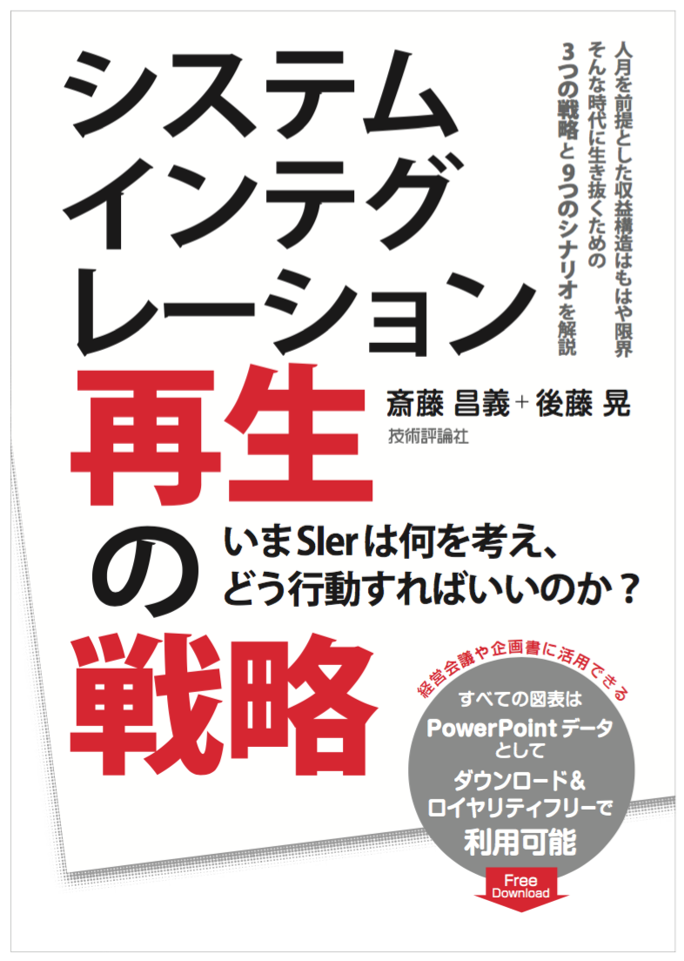
詳細はこちらをご覧下さい m(_ _)m
新しいステージに立つためにどうすればいいのか
これまでと同じやり方では、収益を維持・拡大することは難しくなるでしょう。しかし、工夫次第では、SIを魅力的なビジネスに再生させることができます。
その戦略とシナリオを一冊の本にまとめました。
歴史的事実や数字的裏付けに基づき現状を整理し、その具体的な対策を示すこと。
身の丈に合った事例を紹介し、具体的なビジネスのイメージを描きやすくすること。
新規事業を立ち上げるための課題や成功させるための実践的なノウハウを解説すること。
本書に掲載している全60枚の図表は、ロイヤリティ・フリーのパワーポイントでダウンロードできます。経営会議や企画書の資料として、ご使用下さい。
発売日：2016年1月25日
著書：斎藤 昌義＋後藤 晃
体裁：A5判／本文2色／240ページ
ISBN：978-4-7741-7872-1
価格：1,880円（＋税）
http://amzn.to/1QViFJ1

Slide 29
これからの「ITビジネスの方程式」
情報システムの
品 質
ビジネス
成 果
スピード
最大
生産量

Slide 30
新規事業の起ち上げ
Notes:
30

Slide 31

「お客様」は誰か？
お客様は誰？
〇山 △男 39歳
▢▢株式会社
西日本営業部
営業業務課
自分たちのできることに都合が良い
お客様の「あるべき姿」
お客様の
あるべき姿？
具体的にイメージできる
お客様の「あるべき姿」
自分たちのできることに都合が良い
市場・顧客・計画
お客様のあるべき姿を実現するために
何をすべきか？
自分たちには、
何ができるか？
自分たちには、
何ができないか？

Slide 32
「お客様」は誰か？
お客様は誰？
〇山 △男 39歳
▢▢株式会社
西日本営業部
営業業務課
ニーズ起点
大きな市場（5000億円の5%）だが・・・
誰がどのように使ってくれるか
具体的にイメージできない
市場は小さいが・・・
誰がどのように使ってくれるか
具体的にイメージできる
自分たちのできることに都合が良い
市場・顧客・計画
お客様のあるべき姿を実現するために
何をすべきか？
シーズ起点
自分たちには、
何ができるか？
自分たちには、
何ができないか？

Slide 33
「共創」の３タイプ
共創
Co-Creation
双方向の関係
オープンの関係
連携の関係
？
？
？
提供者
顧客

Slide 34
人材の育成
Notes:
34

Slide 35
バイモーダルITと人材のあり方
ITへの期待の変化
モード2 開発や改善のスピードや利便性を重視するシステム
そこそこ（Good Enough）
速い・俊敏
低いコスト/価格
便利で迅速なサポート
高い満足
（わかりやすい、できる、楽しい）
差別化→利益拡大
ビジネスの成功に貢献すること
DevOps
スキルチェンジ・人材の再配置
ITIL
高品質・安定稼働
着実・正確
高いコスト/価格
手厚いサポート
高い満足
（安全・安心）
開発要求に確実に応えること
効率化→コスト削減
モード1 変化が少なく、確実性・安定性を重視するシステム
ガートナーのレポートを参考に作成
Notes:
バイモーダルITの時代にどのように人材をシフトさせればいいのか
ガートナーは、情報システムを、その特性応じて「モード1」と「モード２」に分類しています。
モード1：変化が少なく、確実性、安定性を重視する領域のシステム
そこそこ（Good Enough）
モード2：開発・改善のスピードや「使いやすさ」などを重視するシステ
モード1のシステムは、効率化によるコスト削減を目指す場合が多く、人事や会計、生産管理などの機関系業務が中心となります。そして、次の要件を満たすことが求められます。
そこそこ（Good Enough）
速い・俊敏
低いコスト/価格
便利で迅速なサポート
高い満足（わかりやすい、できる、楽しい）
一方、モード2は、差別化による競争力強化と収益の拡大を目指す場合が多く、ITと一体化したデジタル・ビジネスや顧客とのコミュニケーションが必要なサービスが中心となります。そして、次の要件を満たすことが求められます。
高品質・安定稼働
着実・正確
高いコスト/価格
手厚いサポート
高い満足（安全・安心）
この両者は併存し、お互いに連携することになりますから、どちらか一方だけに対応すればいいと言うことではありません。ただ、ユーザー企業のITへの期待は、モード1からモード2へのシフトがすすみつつあることも、考慮しなければなりません。つまり、モード1に関わるビジネスで収益を上げられるうちに、モード2への取り組みを進め、人材の再配置やスキルの転換を推し進めてゆくことが必要となります。
その際に注意すべきは、業務要件を確実に固め、要求仕様通りシステムを開発する従来のモード1やり方が、モード2ではそのまま通用しないことです。
不確実性の高まるビジネス環境において、事前に要件を完全に固めることはできません。そのような状況にあっても現場のニーズに臨機応変に対応し、俊敏・迅速に開発や変更の要求に応えなくてはなりません。そのためにはアジャイル開発やDevOpsを積極的に取り入れ、この状況に対応するしかありません。モード1では、「現場の要求は中長期的に変わらない」ことを前提に要求仕様を固めますから、ビジネスの現場と開発を一旦切り離して作業を進めることも可能です。しかし、変化を許容するモード2の対象となるシステムは、ITとビジネスの一体化がすすんでいることもあり、ビジネスの現場とシステムの開発は密であることが求められます。そして、ITの立場からビジネスへの提案をしてゆくことが、これまでに増して求められるようになります。つまり、ビジネスの成功にどう貢献すればいいのかをITの立場で考え、そのゴールを業務の現場と共有して開発や保守、運用をすすめてゆかなければならないのです。

Slide 36
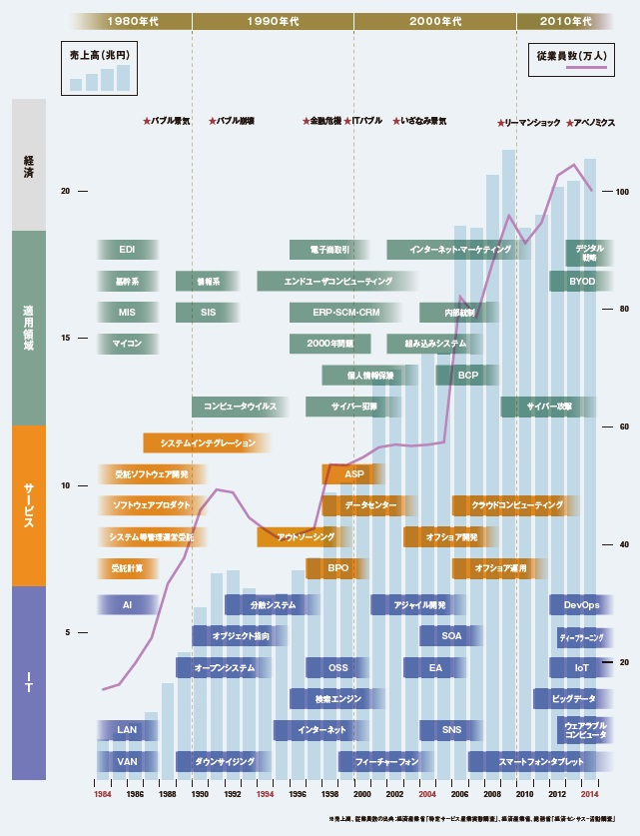
いま起こりつつある情報サービス産業の構造変化
売上規模20兆円、従業員数100万人前後を維持
モード2
民族大移動
モード1
売上や利益、社員のモード2へのシフト
情報サービス産業協会（JISA）情報サービス産業の30年より

Slide 37
求められるスキルの転換
ビジネス・プロセス全体を見渡し
ビジネスの成功に貢献できる
仕組みの設計ができる人
ビジネス・アーキテクト
テクノロジー・アーキテクト
セキュリティ・アーキテクト
データ・アーキテクト
ビジネス
プロセス
特定領域での経験の蓄積
に依存した仕事しかできない人
知的力仕事の領域
コーディング
運用管理
不正検知 など
デジタル・トランスフォーメーション
代替手段への移行
クラウド・サービス
人工知能
シチズン・デベロップメント など
Notes:
このようなモード2に対応できる人材は、ビジネス・プロセス全体を見渡し、ビジネスの成功に貢献できる仕組みの設計ができる人でなくてはなりません。一方で、これまでのような特定領域での経験の蓄積に依存した仕事しかできない人は、やがてクラウド・サービスや人工知能に置き換えられてゆくでしょう。さらには、超高速で簡便にシステムを開発、運用できるツールやサービスを使いこなす現場ユーザーが増えてゆくことも想定しなくてはなりません。このような代替手段に置き換わる仕事の需要が減少することを想定し、スキル・チェンジをすすめてゆく必要があります。
この変化は加速することはあっても留まることはありません。その現実を真摯に受け入れることです。「まだ何とかなる」は、大変リスクの高い判断になることを覚悟しなくてはなりません。

Slide 38
ポストSI時代に求められるスキル
ビッグ
データ
データ・アーキテクト
ビジネス・モデル
ビジネス・プロセス
パブリック・クラウド／ホステッド・プライベート・クラウド
独自アプリケーション
API
SaaS
独自プラットフォーム
コンテナ
PaaS
テクノロジー
アーキテクト
IaaS
ビジネス
アーキテクト
統合認証基盤
アイデンティティ・マネージメント
(誰が)
アクティビティ・ログ
(いつ・何をした)
オーバーレイ・ネットワーク
SDN(Software Defined Network) / NFV(Network Function Virtualization)
インターネット
IoT
モバイル／ウェアラブル
ロボット
セキュリティ・アーキテクト
Notes:
■■ビジネス・アーキテクトとテクノロジー・アーキテクト
「ITに精通した経営や業務の専門家」がビジネス・アーキテクトです。これに対し、「経営や業務に精通したITの専門家」がテクノロジー・アーキテクトです。どちらも「役割」ですから、同じ人が両方の役割を果たせればそれに越したことはありませんが、現実には簡単なことではないでしょう。ならば、経営や事業部門にビジネス・アーキテクトを、情報システム部門にテクノロジー・アーキテクトを配置することが現実的かもしれません。
ビジネス・アーキテクトは社員として、自社の経営や業務に精通し、社内の人たちと相談や交渉ができる人材であることが前提です。そんな人材にITについての専門的知識を学ばせることです。プログラミングやシステム構築のスキルを持つ必要はありません。詳細な製品知識も不要です。ただ様々なテクノロジーの価値や実践事例、テクノロジーやデジタル・ビジネスのトレンド、その活用方法について知っておかなければなりません。また、その変化を追いかけながら、自分たちのビジネスにITをどのように活かせばいいのかを考えることが役割です。
テクノロジー・アーキテクトも社員であることは望ましいのですが、外部の専門家に協力を仰ぐことも可能です。彼らはITの専門家であることが前提です。テクノロジーの最新トレンドに精通し、ITベンダーの取り組みや製品、サービスについても精通しておく必要があります。プログラミングやシステム構築についての実践経験があり、一定レベル以上の技術的なスキルは持っている必要があります。そんなテクノロジーについて体験的で実践的な知識を持ち、製品やサービス、ベンダーのスキルを目利きできなくてはなりません。そんな彼らが、経営や業務について学び、新しいテクノロジーを使うことで、自分たちのビジネスをどのように変革できるのかを提言する役割を担います。
この両者が自分たちのITを作り育ててゆく責任を負うことになるのです。こういう人材を持つことは、これからの経営や事業を支える上で、これまでにも増して大切になってゆくことを理解しておかなくてはなりません。
■■セキュリティ・アーキテクト
個人情報にアクセスできる人を技術的に限定することは難しいことではありません。また、誰がいつその個人情報にアクセスしたかの記録を確実にとることも容易に実現できます。しかし、定期的にアクセス記録を確認する業務手順がなければ、権限を与えられた人が個人情報を盗んだとしても分かりません。
インターネットを介して提供されるサービスでどのような情報をお客様から取得するか、あるいは提供するかは技術の問題ではなく業務の問題なのです。また、取得した情報をどのように取り扱うのかも業務側で決めなくてはなりません。また、「情報として何を守るのか」を決めるのも業務側の話です。「情報は全て完全に守られなければならない」とすれば、それには膨大な費用がかかります。
「仕組みとしてのIT」は、業務の手順や手続きをITによって実現することです。セキュリティ対策も業務とITの両方の目線から考えてゆかなければならないのです。そのためには、サイバー・セキュリティについての専門的知識を持ち業務プロセスについても精通した専門家である「セキュリティ・アーキテクト」という役割も必要になるでしょう。
かつてサイバーセキュリティは、自社のネットワークと外のネットワークの境目をファイヤーウォールなどの機器で関門を設け、外部からの不正なアクセスやウイルスの侵入などから守る対策でした。「ネットワークの関門を境に外側は誰がいるか分からないから““悪”、内側は社員などの身内だから“善” 」という考え方で様々な対策がおこなわれてきました。しかし、時代は変わり、リモートワークや社外への機器の持ち出し、個人のパソコンを業務で使うことは、業務の生産や効率を上げるためには必要となっています。また、サーバーなどのコンピュータを所有せず、クラウド・サービスを使用するとなると、もはやそこは「内側」ではありません。加えて、IoTの時代になり膨大な機器類が公共の場やお客様の社内に置かれネットワークでつながるとなると、もはや内側と外側を分けることなどできないのです。
そうなると、不正ができない仕組みをシステム全体に埋め込んで行かなければなりません。また、不正があってもそれを直ちに検知し、迅速に対処できる仕組みが必要になります。それを技術的な対策だけで実現することはできません。業務の手順やデータの取り扱いなどにも関わらなければなりません。
セキュリティ侵害が企業の信用に影響を与えるだけではなく、金銭的要求にエスカレートし、営業機密までも脅かされることになれば、経営に深刻なダメージを与えかねません。
自社製品にセンサーやコンピューターを埋め込み、情報の収集や制御をおこなうことで製品やサービスの付加価値を高めるIoTへの取り組みも、もしそれが外部から不正に侵入され制御を乗っ取られてしまったら、場合によっては人命に関わるかもしれません。そうならないための対策は当然ですが、もしそうなった場合を想定した法務的な対策も怠るべきではないのです。
「ITと一体化したビジネス」をすすめようとするならば、「セキュリティは経営問題」であるという自覚を持ち、必要な人材の確保と投資も怠るべきではないのです。セキュリティ・アーキテクトはそのための仕組み作りに貢献することになります。
■■データ・アーキテクト
IT使ってビジネスの革新を模索し、これを実現するのが「ビジネス・アーキテクト」と「テクノロジー・アーキテクト」です。こうして実現した情報システムは膨大なデータを生みだします。このデータを分析し、ビジネスに役立つ洞察や知見を引き出す専門家が、「データ・アーキテクト」です。
彼らは、経営や業務上の課題を正しく理解し、データに内在する関係や傾向を統計的な知識や手法、あるいは人工知能などを駆使して分析し、課題解決の手段や問題の原因、最適化の方法を探り出します。
例えば、次のような仕事です。
ECサイトへのアクセスから生みだされる膨大なデータから顧客がどう行動するかのパターンを推論し、最も売り上げが上がるページの配置や商品の紹介方法を提案すること
ソーシャルメディアで交わされている会話を分析し自社の商品の評判やクレームなどを見つけ出すこと
製造工程での計測データやその後のクレーム対応状況から、製品の欠陥や不具合を見つけ出すこと など
彼らがこのような役割を果たすためには、次の3つのスキルが求められます。
データ分析のための統計学の知識とこれを使いこなす解析スキル
業務や経営の課題を整理し、わかりやすく表現・説明できるコンサルティン・スキル
データを解析するためのプログラムを書くことや解析ツールを使いこなすためのITスキル
ITがこれまでにも増して経営や事業と一体化してゆけば、そこから生みだされるデータは、経営や事業の実態そのものです。そのデータを生みだされるままに死蔵し活用しないというのは、なんともったいないことでしょうか。それ以上に、様々なリスクや課題を見逃すことにもなりかねません。
ITが生みだすデータはもはや企業内部に留まりません。インターネットやクラウド、IoTを介してお客様の属性だけではなくその利用シーンをもデータとして捉えます。膨大なデータ（ビックデータ）が集まってきます。データは膨大であればあるほど、埋蔵される価値は大きなものとはなりますが、ビジネスに役立つ洞察や知見を見つけ出すことは難しくなります。だからこそ、それを分析するための統計学や人工知能に精通し、ビジネスの価値に転換できる専門家である「データ・アーキテクト」が必要になるのです。
■■経営者
経営者がここに紹介した「アーキテクト」になる必要はありません。しかし、ITの価値を正しく理解し、そういう人材を育て、確保することは経営者の責任です。「ITと一体化したビジネス」が経営を支える基盤となり、競争力を牽引する役割を担うようになれば、その重要性はますます高まってゆくでしょう。
「ITが分からないから」という言い訳で思考停止にならないことです。エクセルやパワーポイントが使いこなせないことと、ここで申し上げている「ITの価値を正しく理解」することとはまったく次元の異なる話です。
もはや経営はIT抜きでは語れないこと、そしてITの使い方次第で経営や事業が大きく左右されることを自覚しなければなりません。
「ITは分からないので専門家に任せておけばいい」
「ITの連中は業務のことに口出しするな」
「こちらで業務は考えるから情報システム部門はその通り作ればいい」
もはやそんなことを言っている時代ではないのです。ITは経営や事業と一体で取り組んでゆくべきことだということを受け入れなくてはなりません。

Slide 39
人材育成：エンジニア（１）
IT利用シーンの変化
テクノロジーのコモディティ化
ITを前提としたビジネスの拡大
ビジネスの加速と不確実性の増大
グローバル化やクラウド化による競争の多様化
ハードウェア支配からソフトウェア支配への移行
OSSの普及
学習コストの低下
企画・設計・開発・保守・運用が分離・分業できる。
生産性向上や効率化のためのITは既存システムが前提。計画が立てやすく投資対効果も計測しやすい。
PMの存在が重要。
企画・設計・開発・保守・運用が分離・分業できない。
アーキテクチャ選定、インフラ構築、設計、開発、運用を短サイクルで回しながら完成度を高め、変化に即応できなくてはならない。
従来型PMは不要。
ベンダーが提供するテクノロジーに対応する知識やスキルが重要。
自分で探し、コミュニティに参加・貢献できる知識やスキルが重要。
ビジネスとテクノロジーの
同期化
単一システムの
小規模化
短納期・変更は前提
専門エンジニア フルスタック・エンジニア

Slide 40
人材育成：エンジニア（２）
オフショアとの差別化
  業務の現場に近く、日本語やビジネス文化や常識がわかる。
クラウドとの差別化
  クリエイティブで、企画やデザインなどのビジネスの最上流に関与できる。
人工知能との差別化
  相手の事情への洞察、感情や感性への対応ができる。
原理原則の追求
  テクノロジーの原理原則を追求し、手段の変化に対応できる。
トレンドの把握
  ビジネスやテクノロジーの動向に明るく、お客様をリードし、未来を約束できる。
応対力・交渉力の獲得
  「テクノロジーの専門家として、お客様のビジネスの相談にのる」ことができる。
日本の高賃金に見合う仕事ができるエンジニア
ビジネスとテクノロジーの
同期化
単一システムの
小規模化
短納期・変更は前提
専門エンジニア フルスタックエンジニア

Slide 41
人材育成：営業（１）
競争優位
のシフト
営業3.0
イノベーション営業
デザイン
組み合わせ=ソリューション
営業2.0
ソリューション営業
プロダクト
組み合わせ=ソリューション
プロダクト
営業1.0
プロダクト営業
プロダクト

Slide 42
人材育成：営業（２）
バージョン
営業 １.０
営業 ２.０
営業 ３.０
スタイル
プロダクト営業
ソリューション営業
イノベーション営業
活動起点
自分たちの製品やサービス
顧客の課題やニーズ
お客様の変化
製品やサービスの性能や機能の優位性、あるいはコストパフォーマンスの高さ
課題解決やニーズを満たすためのテクノロジーやプロセスの組み合わせの適応性や優位性
顧客に新しい気づきやビジョンを与えられること
提供価値
カウンターパート
購買担当や責任者
プロセス責任者
変革推進者
購買担当者や責任者の発見
↓
要求仕様の明確化
↓
競合優位な条件の設定と交渉
↓
調達とデリバリー
プロセス責任者の発見
↓
ニーズや課題の収集と分析
↓
最適な組み合わせの設計と提案
↓
プロジェクト管理とプロデュース
変革推進者の発見
↓
徹底した顧客理解と深い考察
↓
ビジョンと変革プロセスの提示
↓
プロジェクトへの貢献とプロデュース
営業活動
プロセス
自分たちの製品やサービスについての知識
競合の製品やサービスについての知識と差別化についての見解
調達や購買の知識や有利な条件を引き出すことができる交渉力
テクノロジーやビジネスプロセスについての知識
意志決定プロセスの理解とプロセスを遂行・管理できる能力
納得を引き出すドキュメンテーションやプレゼンのスキル
経営やビジネスについての広範な知識
経営の課題やビジョンについての分析力・考察力
共感を引き出すコミュニケーション能力
求められる能力

Slide 43
人材育成：営業（３） 営業力の構成区分構造
活動プロセス遂行力
活動プロセスに沿って営業活動を遂行する能力
案件ごとに活動プロセスに応じた行動を計画
活動プロセスの段階に応じた業務を遂行
活動プロセスの段階に応じた進捗や結果を把握
知 識
スキル
円滑な営業活動のための社会や顧客、自社や他社、ITや業務についての知識
  お客様との会話を深める
  戦略立案や提案策定の基盤とする
  取引上の契約や手続きを円滑に進める
営業活動の効率向上や顧客満足度を高めるためるための技能
  お客様との交渉を効率よく進める
  お客様との良好な関係を構築・維持する
  お客様の課題を発掘し、提案を策定する
人間力
お客様のあるべき姿の実現と、営業目標達成の両立を行う自立的行動力
目標達成の為に自ら立てた活動プロセス計画に沿って活動を遂行する能力
  お客様に好かれる
  目標達成に強い意欲を持つ
  目標意識を持って積極的に行動する
  自分の役割を認識して責任を持って行動する
  案件毎に行動計画を立案し、活動プロセスに応じた行動ができる
  活動プロセスの段階に応じた業務が遂行出来進捗や結果を把握し、報告が出来る
  お客様/同僚との信頼関係を構築・維持できる
人間力が基盤となり、知識とスキル、活動プロセス遂行力を支える

Slide 44
人材育成：営業（４） 営業活動プロセス遂行力
活動プロセスに沿って営業活動を遂行する能力
管理者
担当者
解決策の発見
課題の発掘
ニーズの明確化
ビジネススコープの確立
解決策の具体化
プロジェクト要件の定義
プロジェクト内容の具体化
プロジェクト実施・採用条件の明確化
解決策の採用
ステークホルダーと意思決定プロセスの把握
ステークホルダーの採用基準の明確化
交渉と合意形成プロセスの実行
デリバリーの成功
デリバリー管理者の支援
関係者との利害調整
リソースや障害への対応
課題の把握
対策の必要性を合意
対策についての提案
活動プロセスの管理
組織運営
  組織戦略の策定
  目標の設定と管理
  進捗管理
  パフォーマンス管理
  リソースの調達と調整
個人育成
  育成目標の設定
  実行支援
  実行環境の整備

Slide 45
人材育成：営業（５） 能力特性の定義
テストやインタビューなど
による客観評価
上司や同僚の評価＋自己評価
による客観化
自分で判断し、結果を報告できる
指示やアドバイスを受けて行動し、結果を報告できる
個々に指示を受けて行動できる
お客様の評価＋自己評価
による客観化
お客様に頼られる
お客様に好かれる
お客様に安心感を与える

Slide 46
人材育成：営業（６） 能力特性と育成手段
訓練や研修によって変化しやすい
自社
製品・商品
環境・動向
顧客
ＯＪＴ
マネージメント
スタイル
研修
問題
解決力
交渉力
コミュニ
ケーション力
リーダー
シップ力
自主的判断や自発的行動を促すことが効果的
ビジネス
マナー
企画力
創造力
指示や命令などの強制力が効果的
教育効果
ストレス
耐性
自立
遂行力
業務
志向性
環境効果
責任感
決断力
コーチング
生得的な性格や生活環境に依存するライフスタイルや価値観は、外的な強制力や指示・命令により、変化させることは困難
柔軟性
探求心
好奇心
信頼性
誠実さ
向上心
目的意識
生得的な性格や生活環境に依存し変化しにくい

Slide 47
人材育成：営業（７） 生き残れない営業
お客様とお客様の経営や業務について会話できない営業
自分がお客様の社長だったらと想像できない営業
お客様のビジネスに興味がない営業
1つの商材に固執し、それ以外の選択肢を説明しない営業
カタログ通りの説明しかできない営業
お客様の役に立つ話ができない営業
夢を語れない営業
テクノロジーを俯瞰し、自分たちの商材をその中に位置づけて説明できない営業
自分の知っていることが正解だと思って、押しつけがましい話をする営業
やたら難しい言葉を駆使し、お客様にわかる言葉で説明しない営業
自分の話ばかりして、相手に話をさせない営業
相手の話を引き出そうとしない、あるいは引き出せない営業
商品を購入させようとするが、お客様の目的を達成する気がない営業
お客様のためにNoを言えない営業
社内や仕事関係者以外に付き合いがない営業
相手の立場や状況について想像できず気が回らない営業
新しい技術やツールで自分のワークスタイルを進化させられない営業
スケジュール調整や段取りが下手な営業
作成資料が汚い営業
電車の中で漫画やゲームに没頭している営業

Slide 48
補足資料
Notes:
48

Slide 49
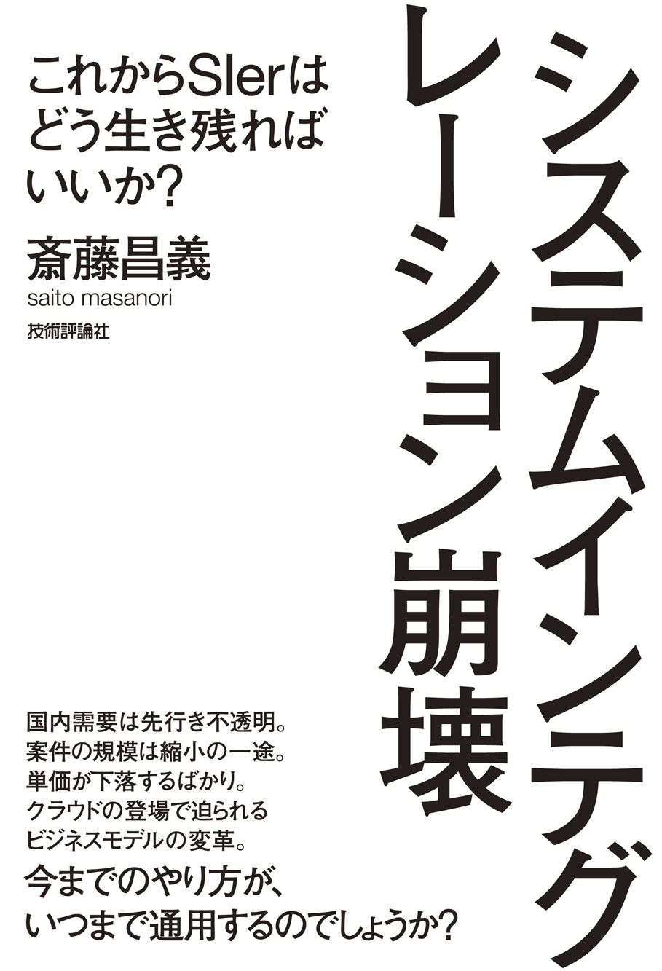
ご参考まで

Slide 50

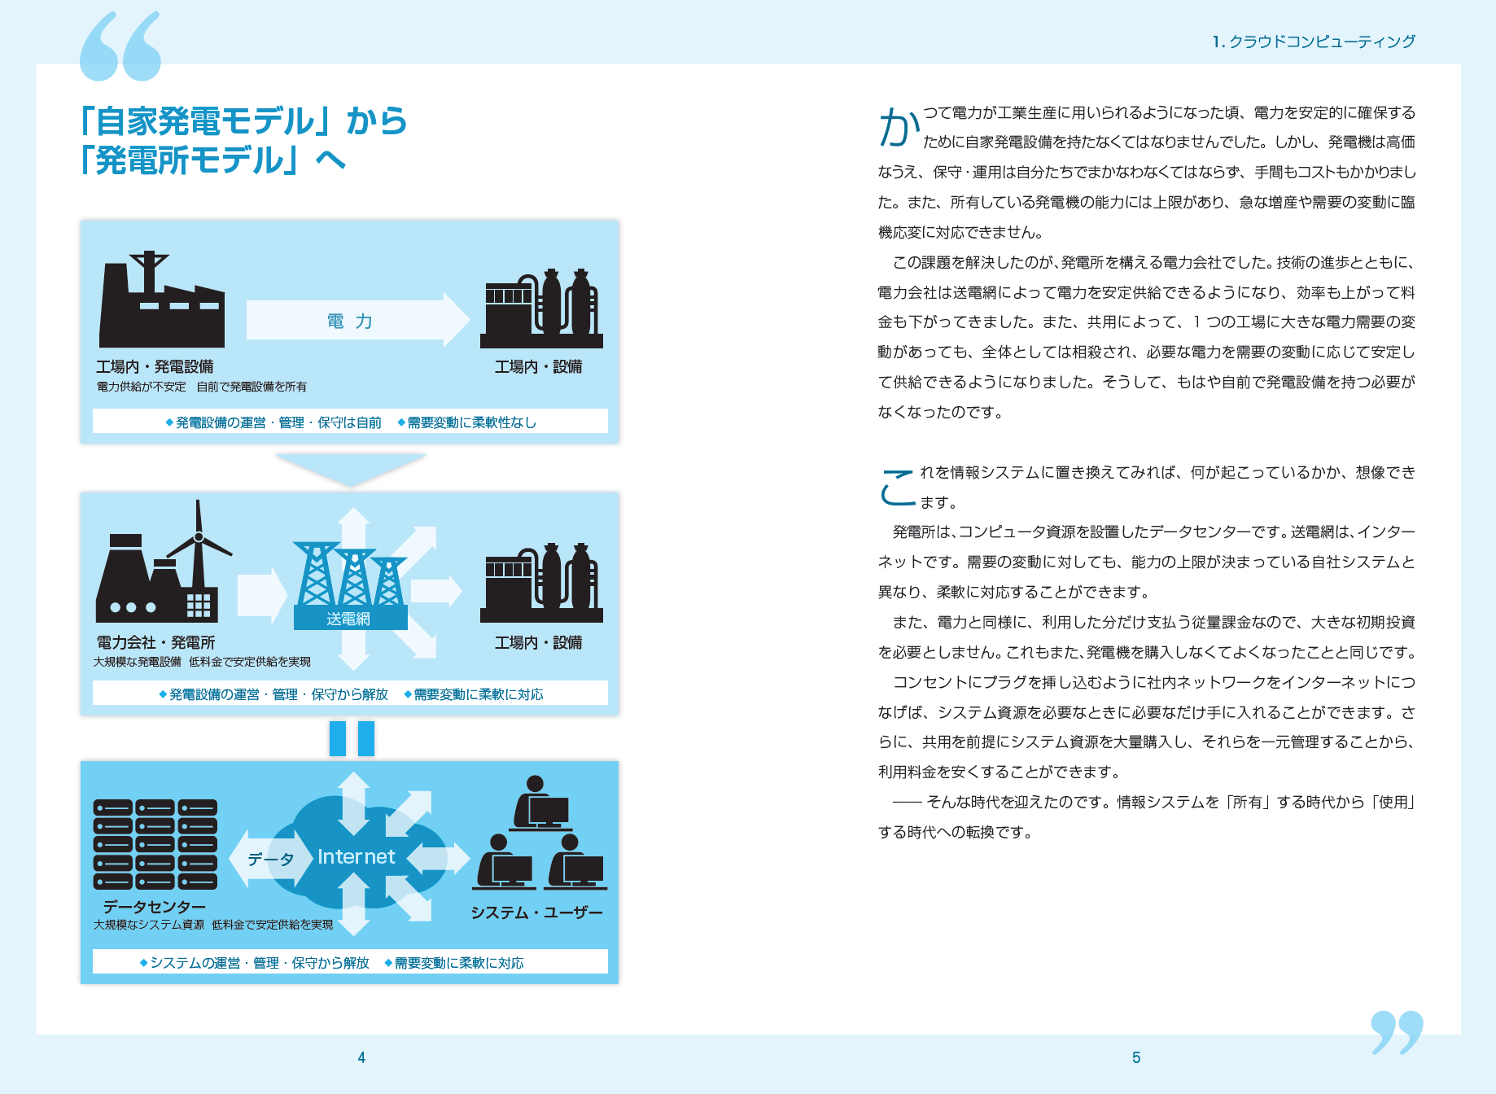
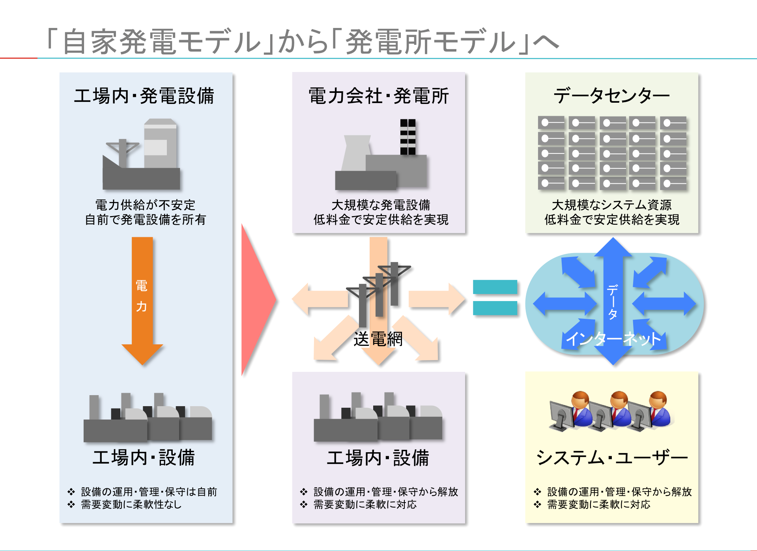
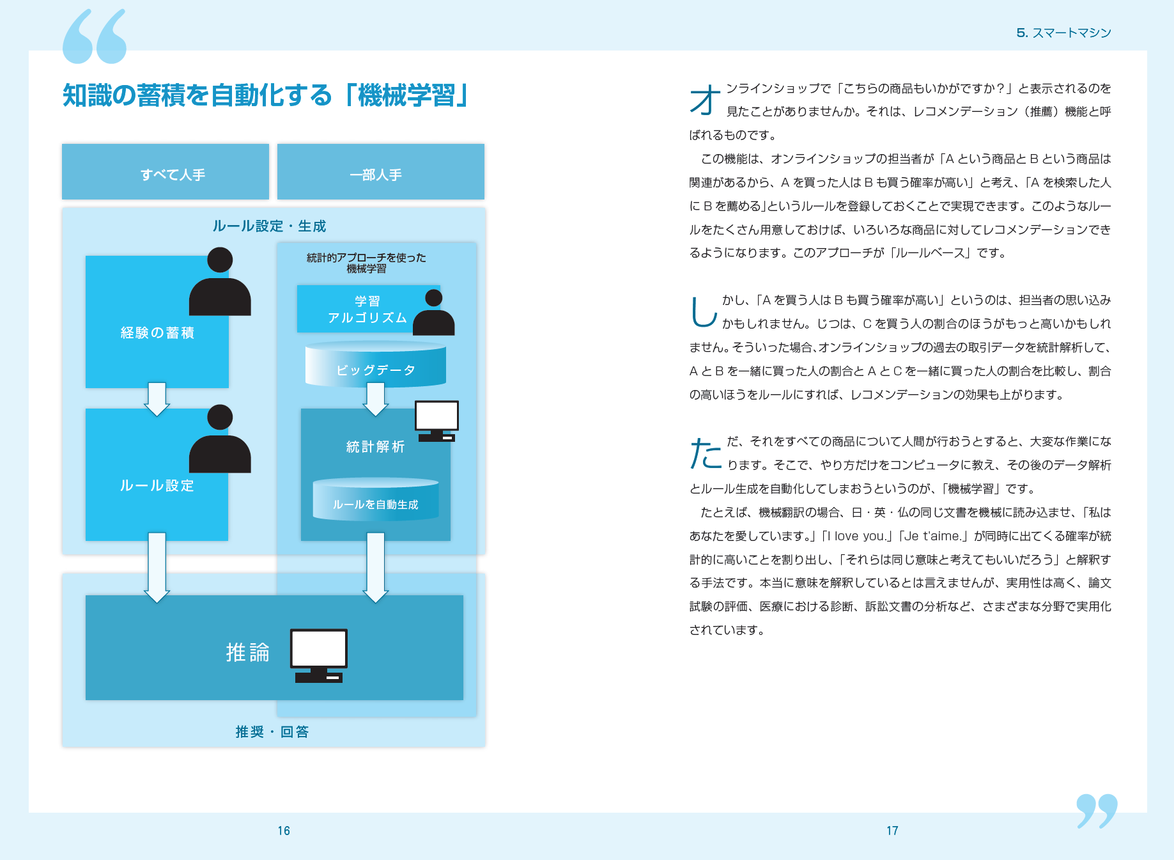
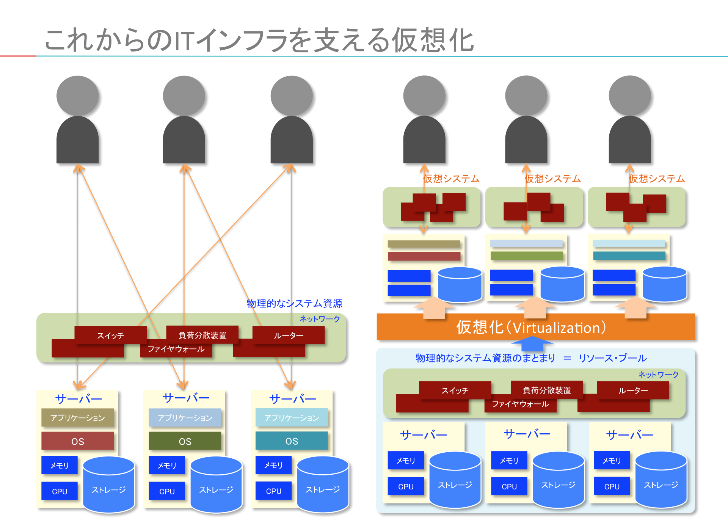
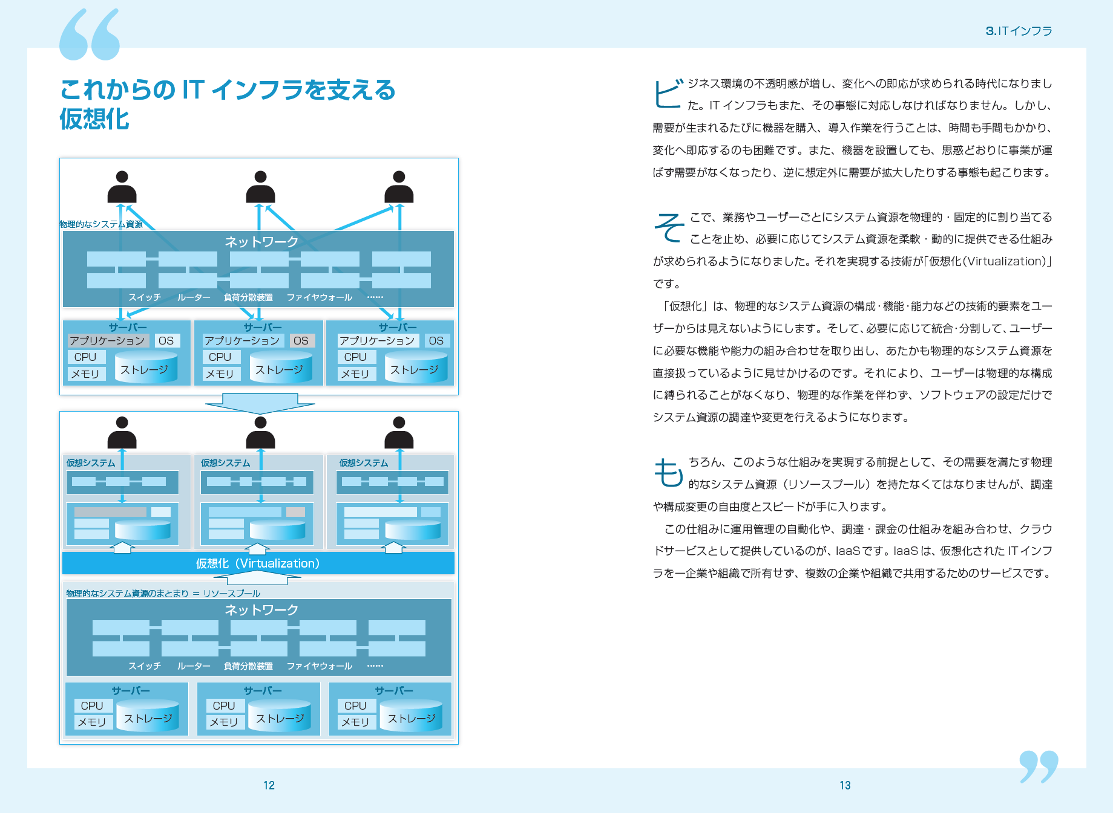
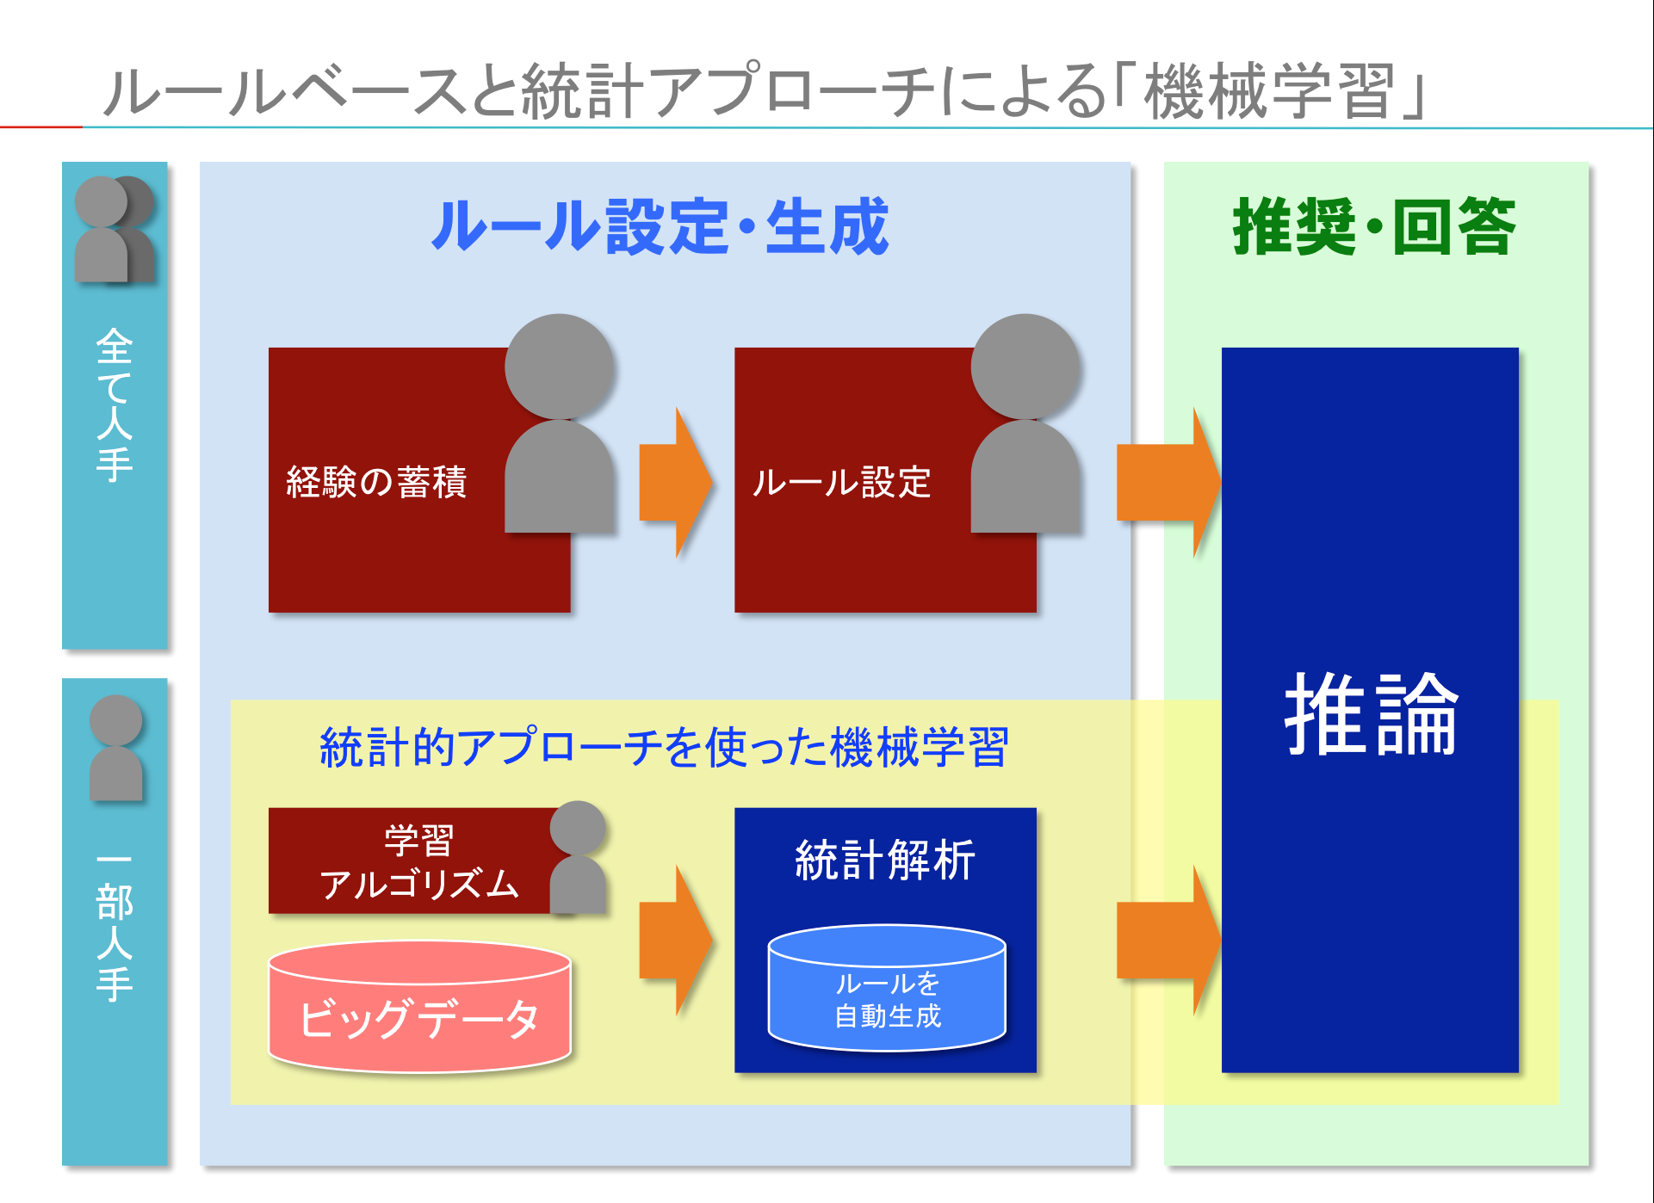
最新のITトレンドを図解で俯瞰する
http://amzn.to/1AQtPXz
ネットをながめても、テクノロジーのトレンド、意味や価値は見えてきません。
難しい技術用語を並べられていても、専門知識がなければ理解できません。
製品説明をつなぎ合わせても、テクノロジーの背景や本質は、分かりません。
本書は、約100枚のわかりやすい図表と平易な解説で、そんなお悩みを解決します。さらに、本書に掲載されている全ての図表は、ロイヤリティ・フリーのパワーポイントでダウンロードできます。

Slide 51
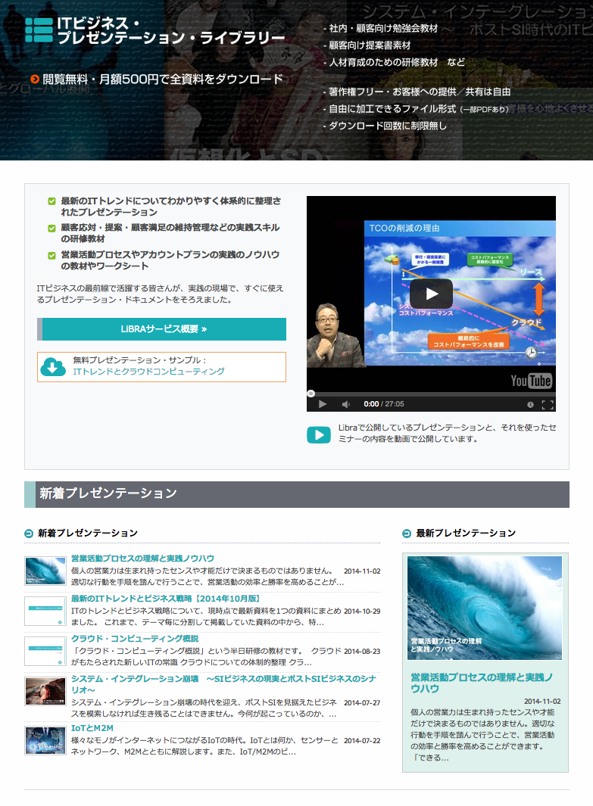
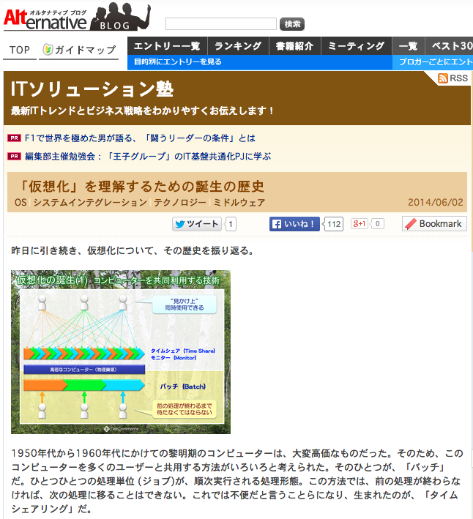
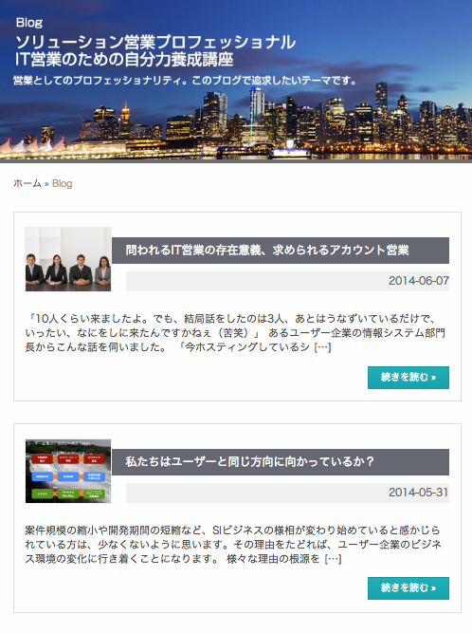


関連情報
http://libra.netcommerce.co.jp/
【毎日更新】Itmedia オルタナティブ・ブログ
【毎週更新】NetCommerce ブログ
http://blogs.itmedia.co.jp/itsolutionjuku/
http://www.netcommerce.co.jp/blog
今さら聞けない最新ITトレンドをわかりやすく解説。 ビジネスに活かす実践ノウハウを学びます。
http://www.netcommerce.co.jp/forit/it-workshop

Slide 52
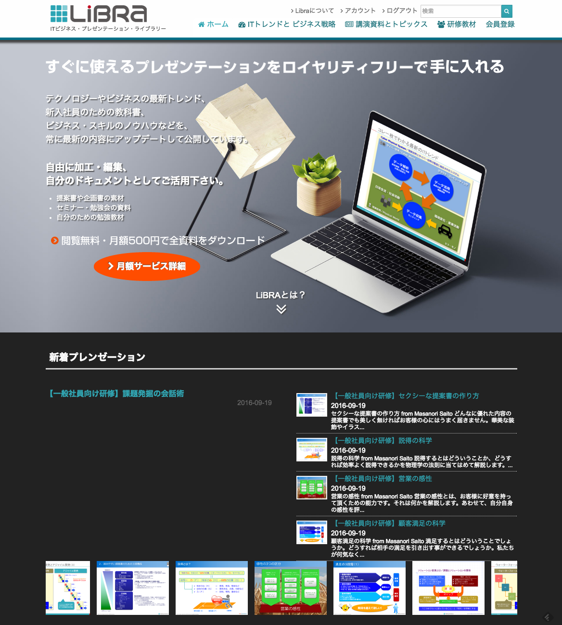
ITビジネス・プレゼンテーション・ライブラリー／LiBRA
ITソリューション塾で学んだ知識を
継続的にアップデートするための
サポート・サービス
最新のプレゼンテーションを定期的に更新
新入社員や一般社員のための研修テキストを掲載
イベントや企業研修の教材を掲載
ロイヤリティ・フリー&オリジナルファイルで提供
ダウンロード制限無し
月額500円（消費税）/クレジットカード or PayPal
http://libra@netcommerce.co.jp

Slide 53

ネットコマース株式会社
180-0004 東京都武蔵野市吉祥寺本町2-4-17
エスト・グランデール・カーロ 1201
http://www.netcommerce.co.jp/

